Slide 1
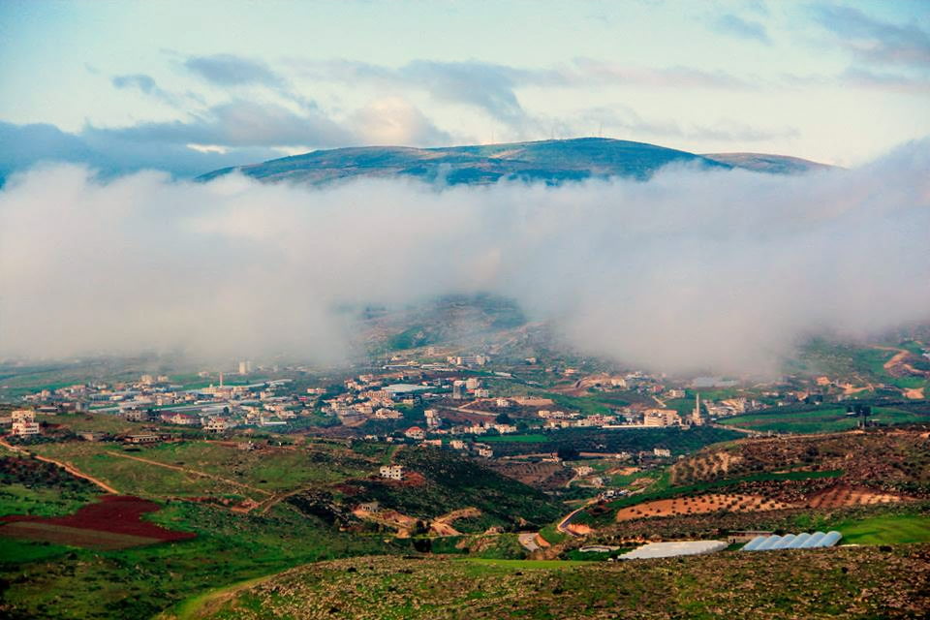


جامعة النجاح الوطنية
كلية الهندسة وتكنولوجيا المعلومات
هندسة التخطيط العمراني
تخطيط إقليمي عمراني محافظة طوباس و الأغوار الشمالية
عمل الطالبة : تسنيم فؤاد لحلوح
اشراف : د. زهراء زواوي
د. علي عبد الحميد
م. صلاح الشخشير
م. لؤى حوراني

Slide 2
محتويات العرض
مقدمة عامة حول المشروع .
مقدمة عامة حول محافظة طوباس و الأغوار الشمالية .
مبررات اختيار محافظة طوباس و الأغوار الشمالية .
تحليل منطقة الدراسة .
القضايا والرؤية التنموية .
الاحتياجات المستقبلية لمحافظة طوباس و الاغوار الشمالية.
المخطط الاقليمي النهائي.

Slide 3
مقدمة عامة حول المشروع
التخطيط على المستوى الاقليمي : هو المستوى الثاني من مستويات التخطيط بعد التخطيط الوطني , يتم في نطاق اقليمي محدد حيث يتم دراسة امكانيات هذا الاقليم لاستغلال هذه الامكانيات و النهوض و الارتقاء بالاقليم .
أهداف التخطيط الاقليمي:
تحقيق أعلى تشابه بين اجزاء الاقليم و التخفيف من حدة الفوارق بينهم .
مواجهة المشاكل الاقتصادية و الاجتماعية في اقليم ما و وضع الحلول المناسبة لها .
تحقيق استخدام أمثل للموارد الطبيعية و البشرية المتاحة .

Slide 4
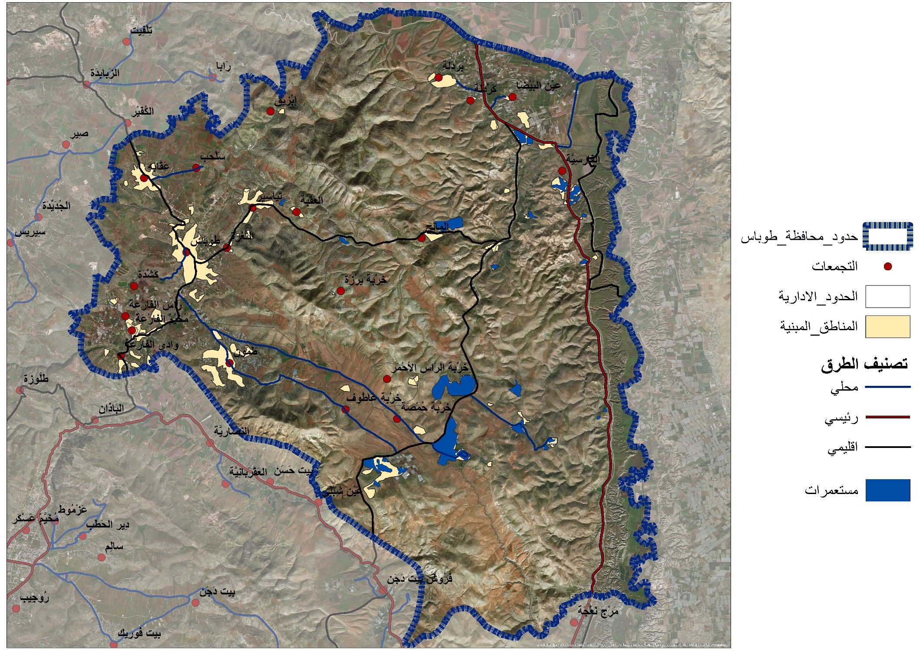
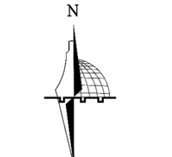
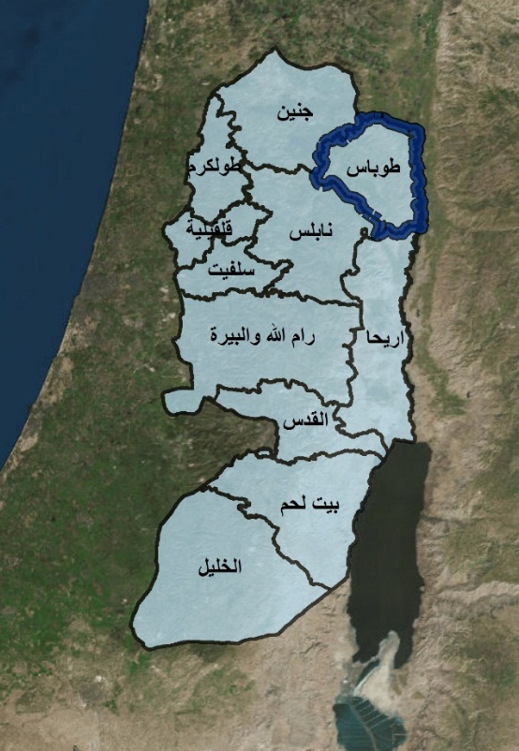
مقدمة عامة حول محافظة طوباس و الأغوار الشمالية
الموقع
تقع محافظة طوباس و الأغوار الشمالية في الجزء الشرقي من الضفة الغربية , تمتد من نهر الأردن شرقا الى الجديدة و سيريس
و طلوزة و ياصيد غربا , و من بيسان شمالا و حتى مرج نعجة جنوبا .
الموقع
مساحة محافظة طوباس و الأغوار الشمالية 402 كم2
عدد التجمعات الفلسطينية فيها 22 تجمع
عدد سكانها 60,927 نسمة حسب احصائيات عام 2017
1:45,000

Slide 5
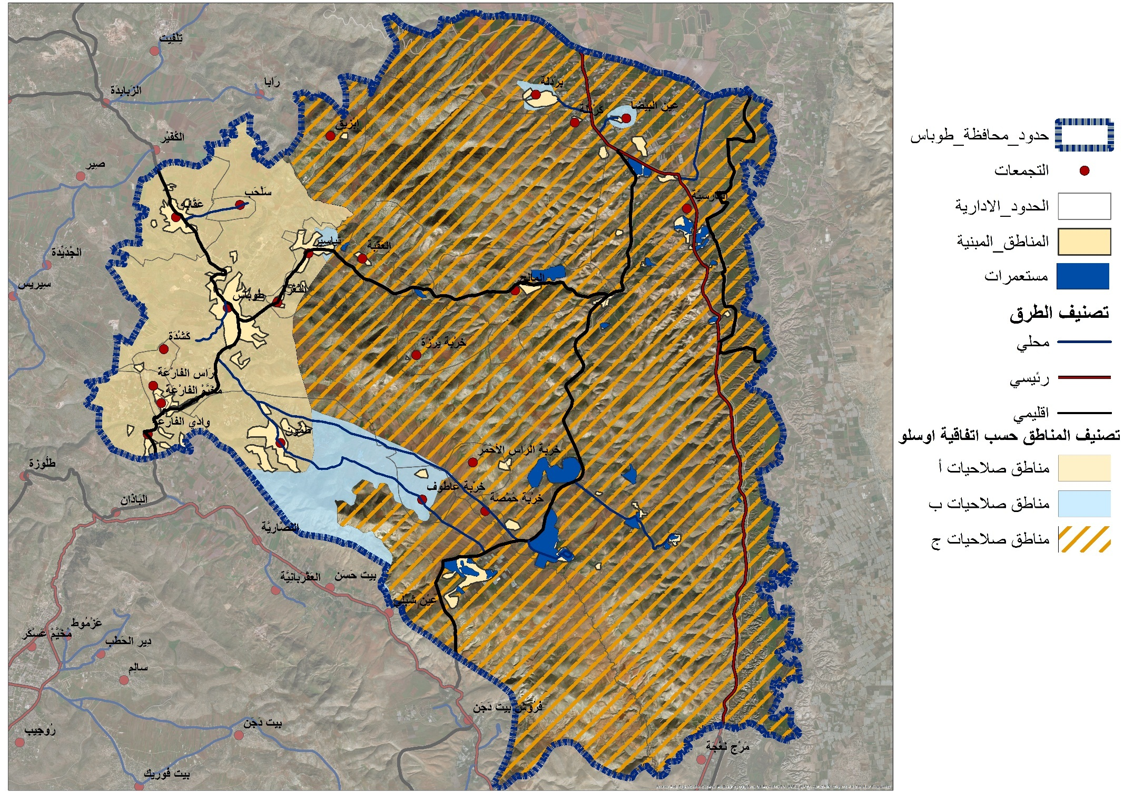
مبررات اختيار محافظة طوباس و الأغوار الشمالية
الوضع
الجيوسياسي
المبررات
.وجود نسبة عالية من الأراضي المصنفة "ج" حسب اتفاقية اوسلو و وجود المستعمرات.
نسب المناطق حسب اتفاقية اوسلو
1:45,000

Slide 6
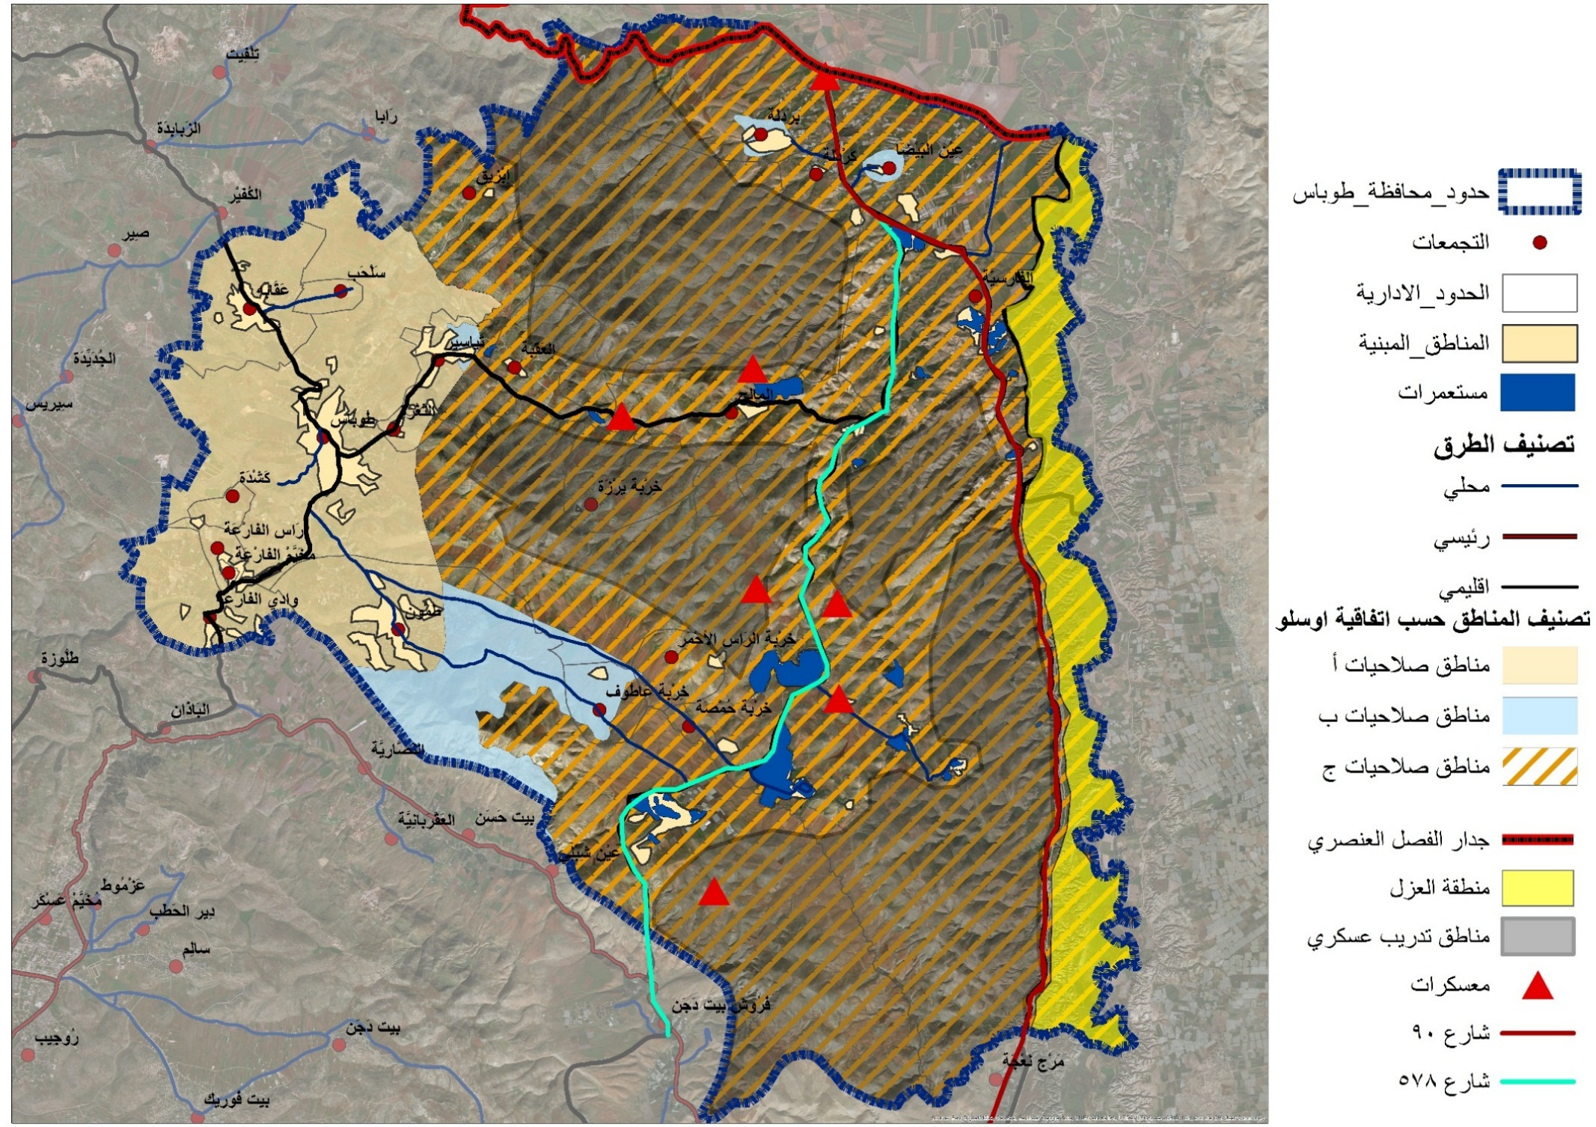
مبررات اختيار محافظة طوباس و الأغوار الشمالية
الوضع
الجيوسياسي
المبررات
.وجود نسبة عالية من الأراضي المصنفة "ج" حسب اتفاقية اوسلو و وجود المستعمرات.
وجود جدار الفصل العنصري و الذي يقتطع 1845 دونم من الأراضي الزراعية اضافة الى المعسكرات و مناطق التدريب العسكري .
نسب المناطق حسب اتفاقية اوسلو
1:45,000

Slide 7
مبررات اختيار محافظة طوباس و الأغوار الشمالية
الوضع
الجيوسياسي
المبررات
.وجود نسبة عالية من الأراضي المصنفة "ج" حسب اتفاقية اوسلو و وجود المستعمرات.
وجود جدار الفصل العنصري و الذي يقتطع 1845 دونم من الأراضي الزراعية اضافة الى المعسكرات و مناطق التدريب العسكري .
ازدياد الهجمة الاستيطانية عليها و ما تتعرض له من مصادرة أراضي و تقطيع أوصال التجمعات الفلسطينية لصالح المستعمرات.
نسب المناطق حسب اتفاقية اوسلو
1:45,000

Slide 8
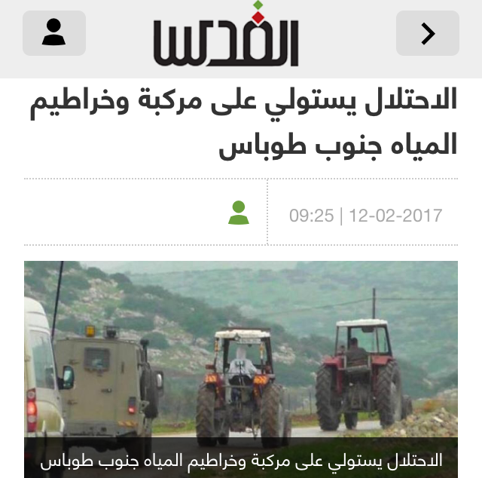
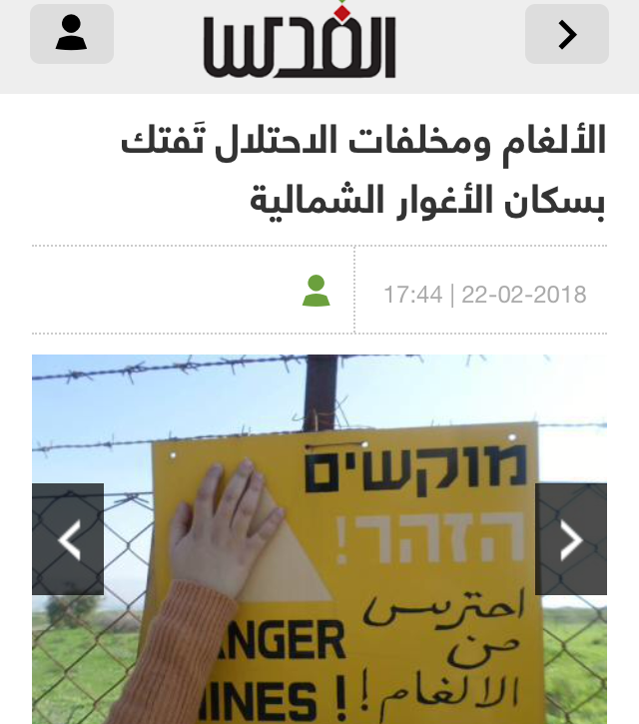
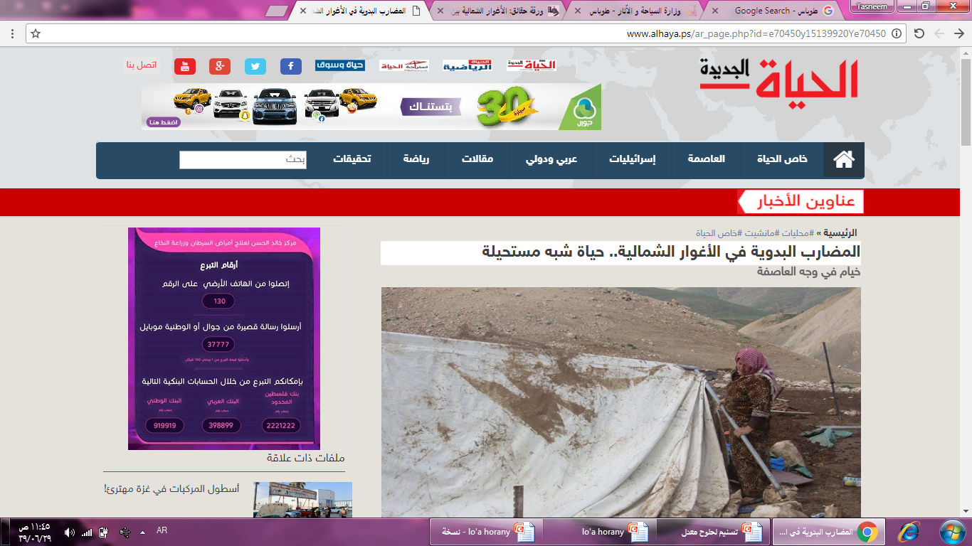
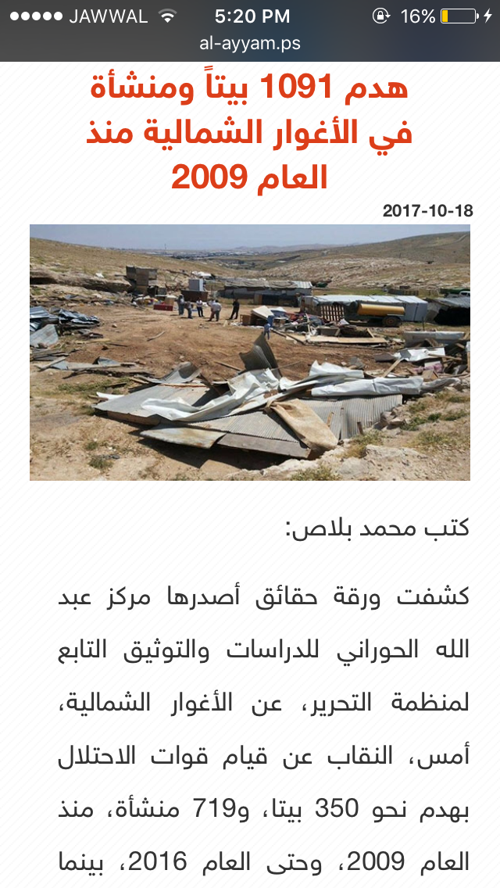
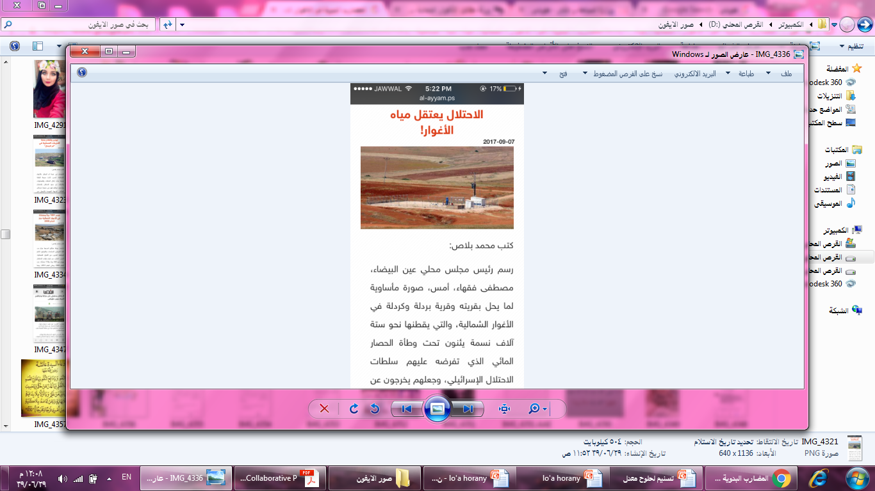
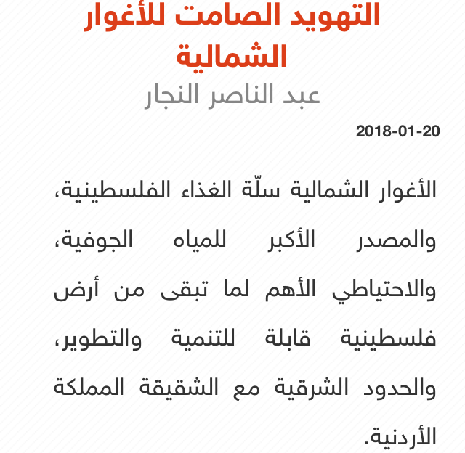

مبررات اختيار محافظة طوباس و الأغوار الشمالية
المبررات
.وجود نسبة عالية من الأراضي المصنفة "ج" حسب اتفاقية اوسلو و وجود المستعمرات.
وجود جدار الفصل العنصري و الذي يقتطع 1845 دونم من الأراضي الزراعية اضافة الى المعسكرات و مناطق التدريب العسكري .
ازدياد الهجمة الاستيطانية عليها و ما تتعرض له من مصادرة أراضي و تقطيع أوصال التجمعات الفلسطينية لصالح المستعمرات.
تسليط الضوء عليها في وسائل الاعلام المختلفة .
أهمية المحافظة باعتبارها سلة غذاء فلسطين .

Slide 9
مرحلة التحليل
منهجية التحليل
امكانيات و تحديات التنمية
المعيقات و التحديات
الفرص و الامكانيات
تحليل القطاعات
السكان و الديموغرافيا
المواصلات و المرور
المياه و الصرف الصحي
ادارة النفايات و البيئة
امدادات الطاقة و الاتصالات
الخدمات المجتمعية
الاقتصاد المحلي
الموروث الطبيعي و الثقافي
الوضع الاقليمي و الخدمات على مستوى الاقليم
التخطيط العمراني
هرمية مراكز الخدمات
هيكلية التجمعات
الخصائص الطبيعية
تصنيفات الأراضي الزراعية
الغطاء النباتي

Slide 10
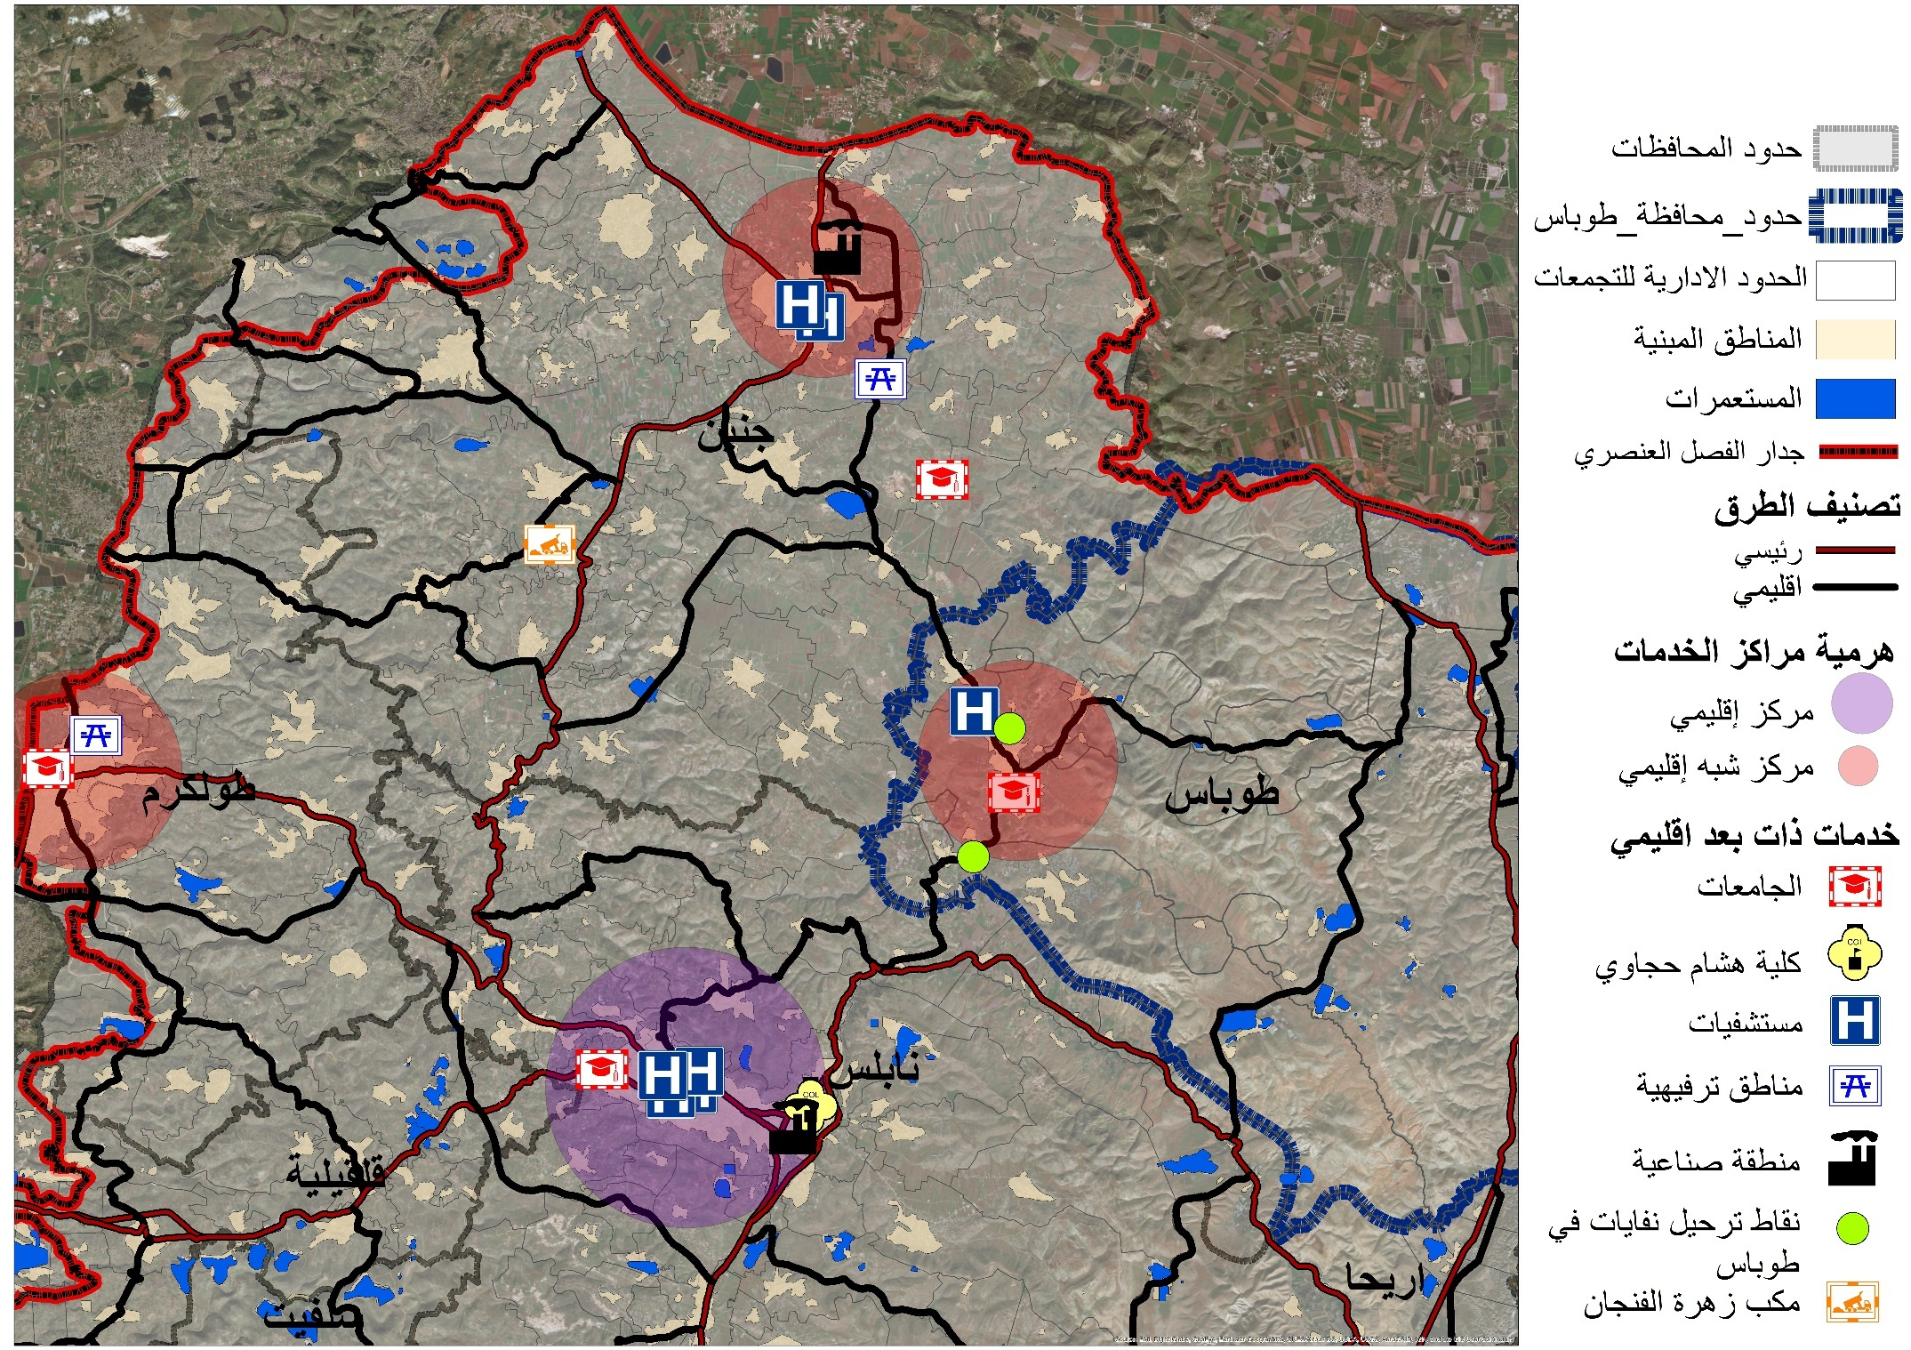
الوضع الاقليمي و الخدمات الاقليمية في منطقة الدراسة
الوضع الاقليمي
كم23
كم27
كم21
1:80,000

Slide 11
مرحلة التحليل
منهجية التحليل
امكانيات و تحديات التنمية
المعيقات و التحديات
الفرص و الامكانيات
تحليل القطاعات
السكان و الديموغرافيا
المواصلات و المرور
المياه و الصرف الصحي
ادارة النفايات و البيئة
امدادات الطاقة و الاتصالات
الخدمات المجتمعية
الاقتصاد المحلي
الموروث الطبيعي و الثقافي
الوضع الاقليمي و الخدمات على مستوى الاقليم
التخطيط العمراني
هرمية مراكز الخدمات
هيكلية التجمعات
الخصائص الطبيعية
تصنيفات الأراضي الزراعية
الغطاء النباتي

Slide 12
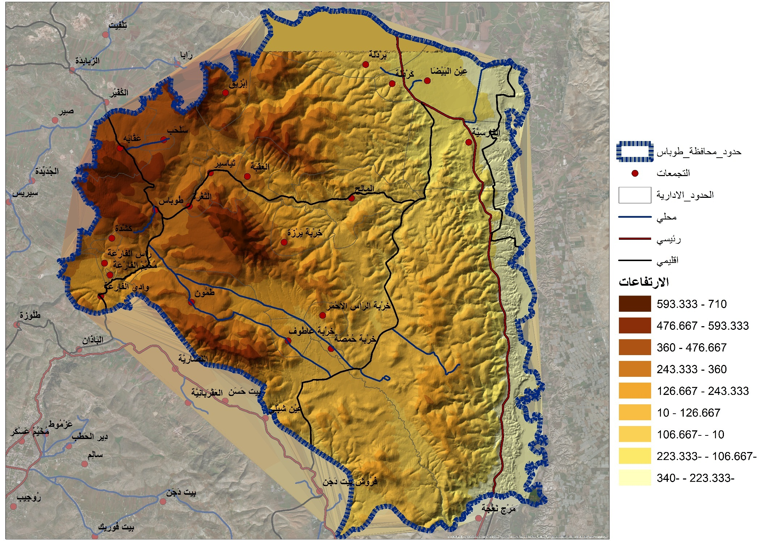
مرحلة التحليل / الخصائص الطبيعية
الطبوغرافيا
1:45,000

Slide 13
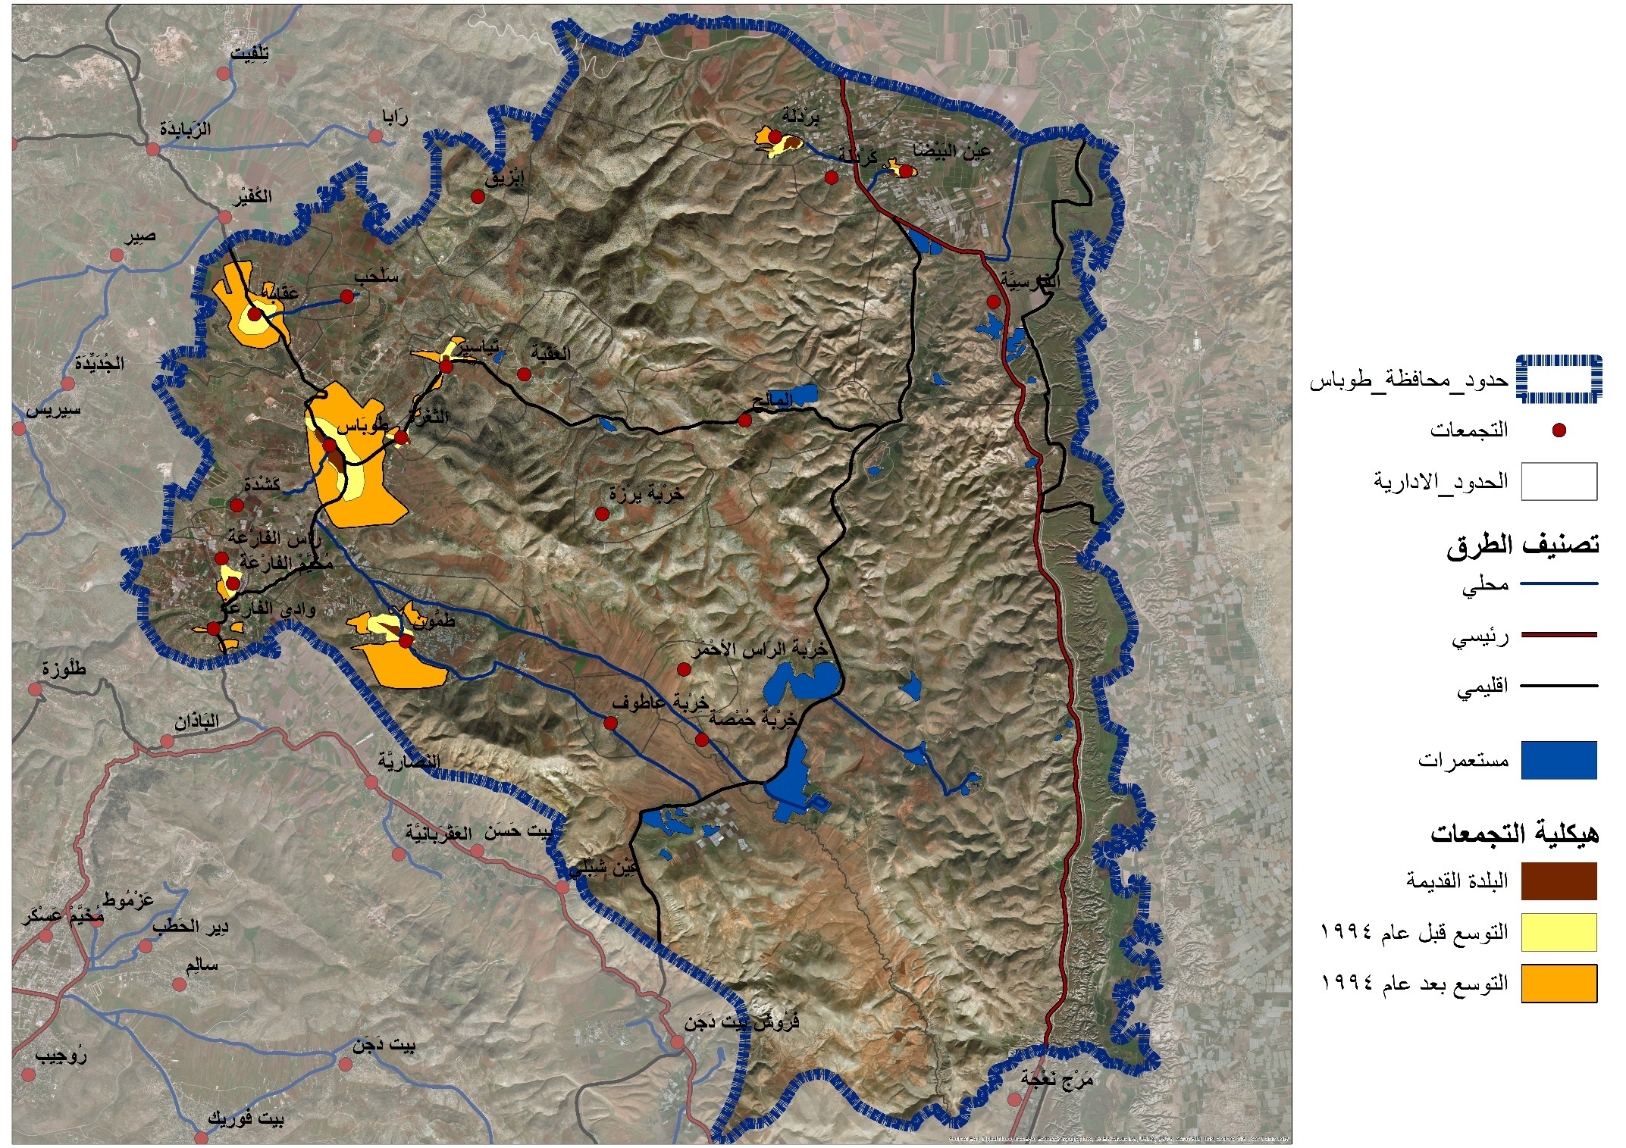
مرحلة التحليل / هيكلية التجمعات
هيكلية التجمعات
1:45,000

Slide 14
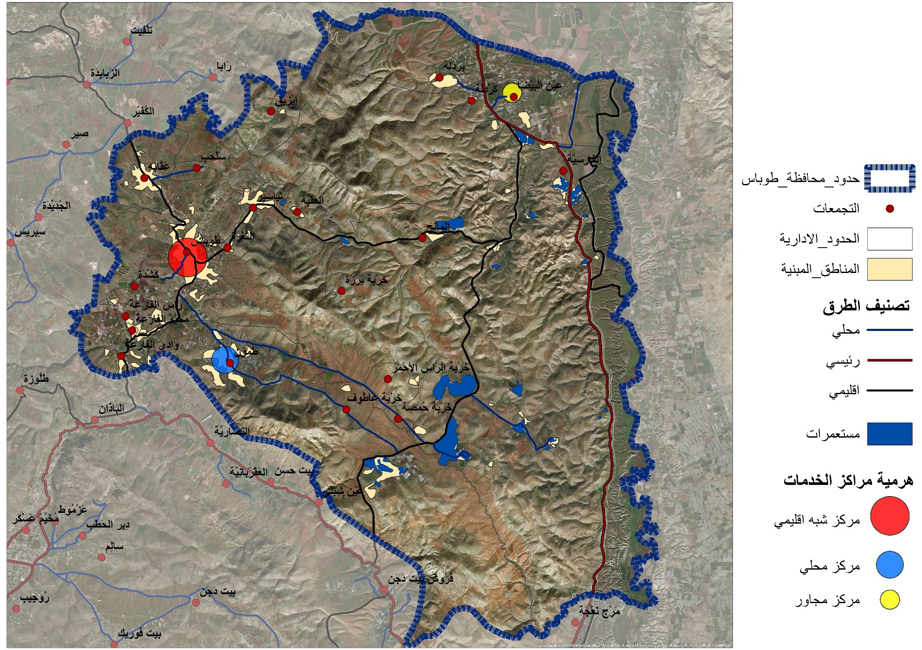
مرحلة التحليل / هرمية مراكز الخدمات
هرمية مراكز الخدمات
1:45,000

Slide 15
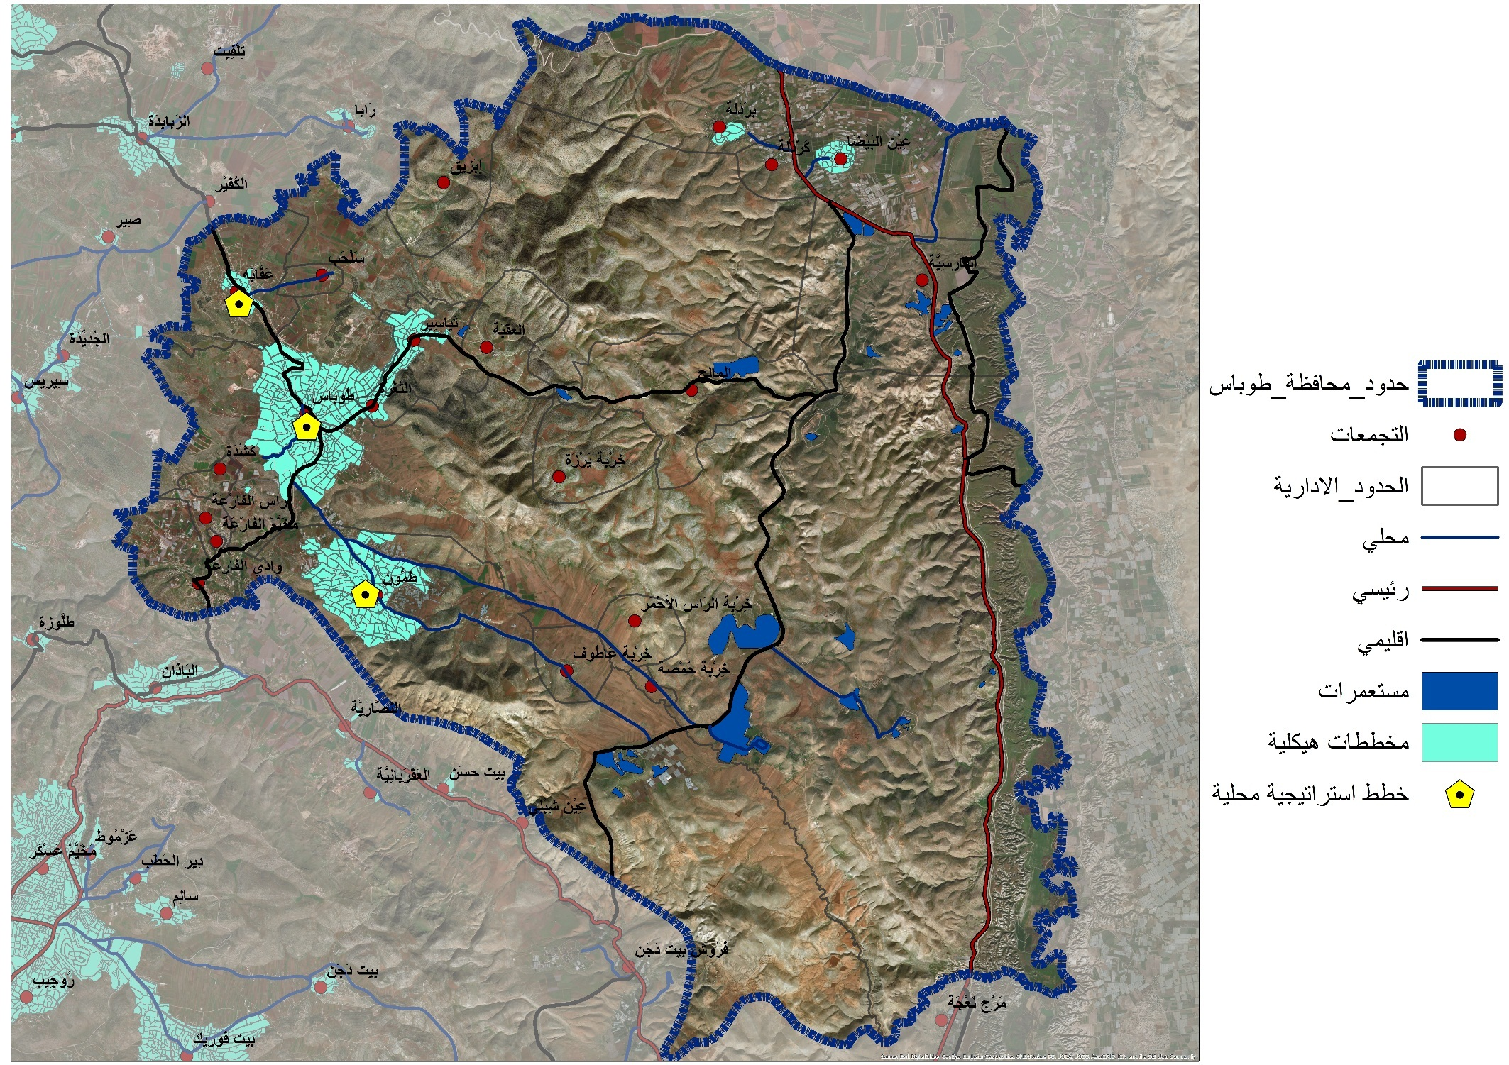
مرحلة التحليل / التخطيط العمراني
التخطيط العمراني المحلي
1:45,000

Slide 16
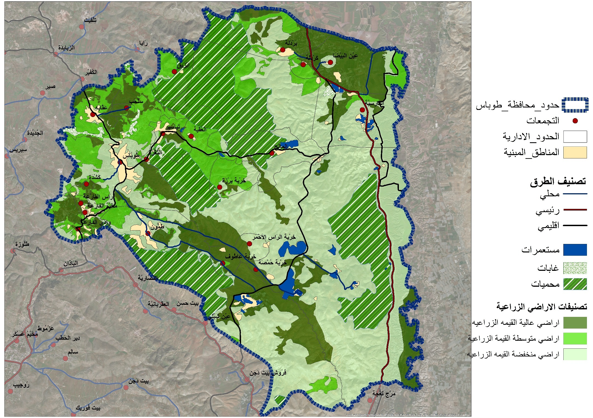
مرحلة التحليل / تصنيفات الأراضي الزراعية
تصنيف الأراضي الزراعية
1:45,000

Slide 17
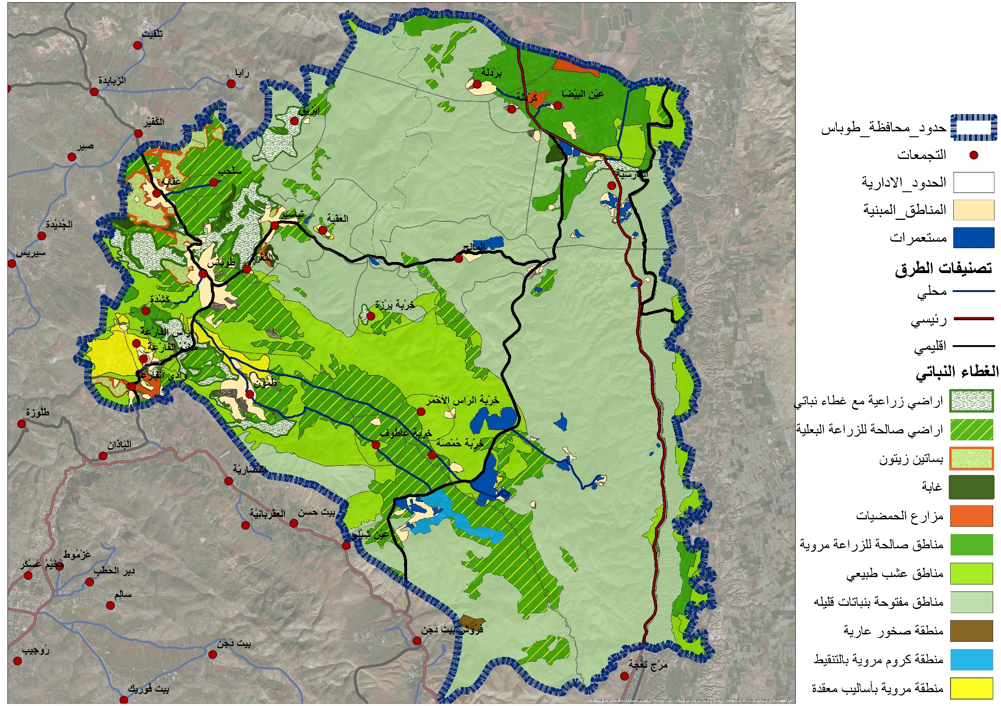
مرحلة التحليل / الغطاء النباتي
الغطاء النباتي
1:45,000

Slide 18
مرحلة التحليل
منهجية التحليل
امكانيات و تحديات التنمية
المعيقات و التحديات
الفرص و الامكانيات
تحليل القطاعات
السكان و الديموغرافيا
المواصلات و المرور
المياه و الصرف الصحي
ادارة النفايات و البيئة
امدادات الطاقة و الاتصالات
الخدمات المجتمعية
الاقتصاد المحلي
الموروث الطبيعي و الثقافي
الوضع الاقليمي و الخدمات على مستوى الاقليم
التخطيط العمراني
هرمية مراكز الخدمات
هيكلية التجمعات
الخصائص الطبيعية
تصنيفات الأراضي الزراعية
الغطاء النباتي

Slide 19
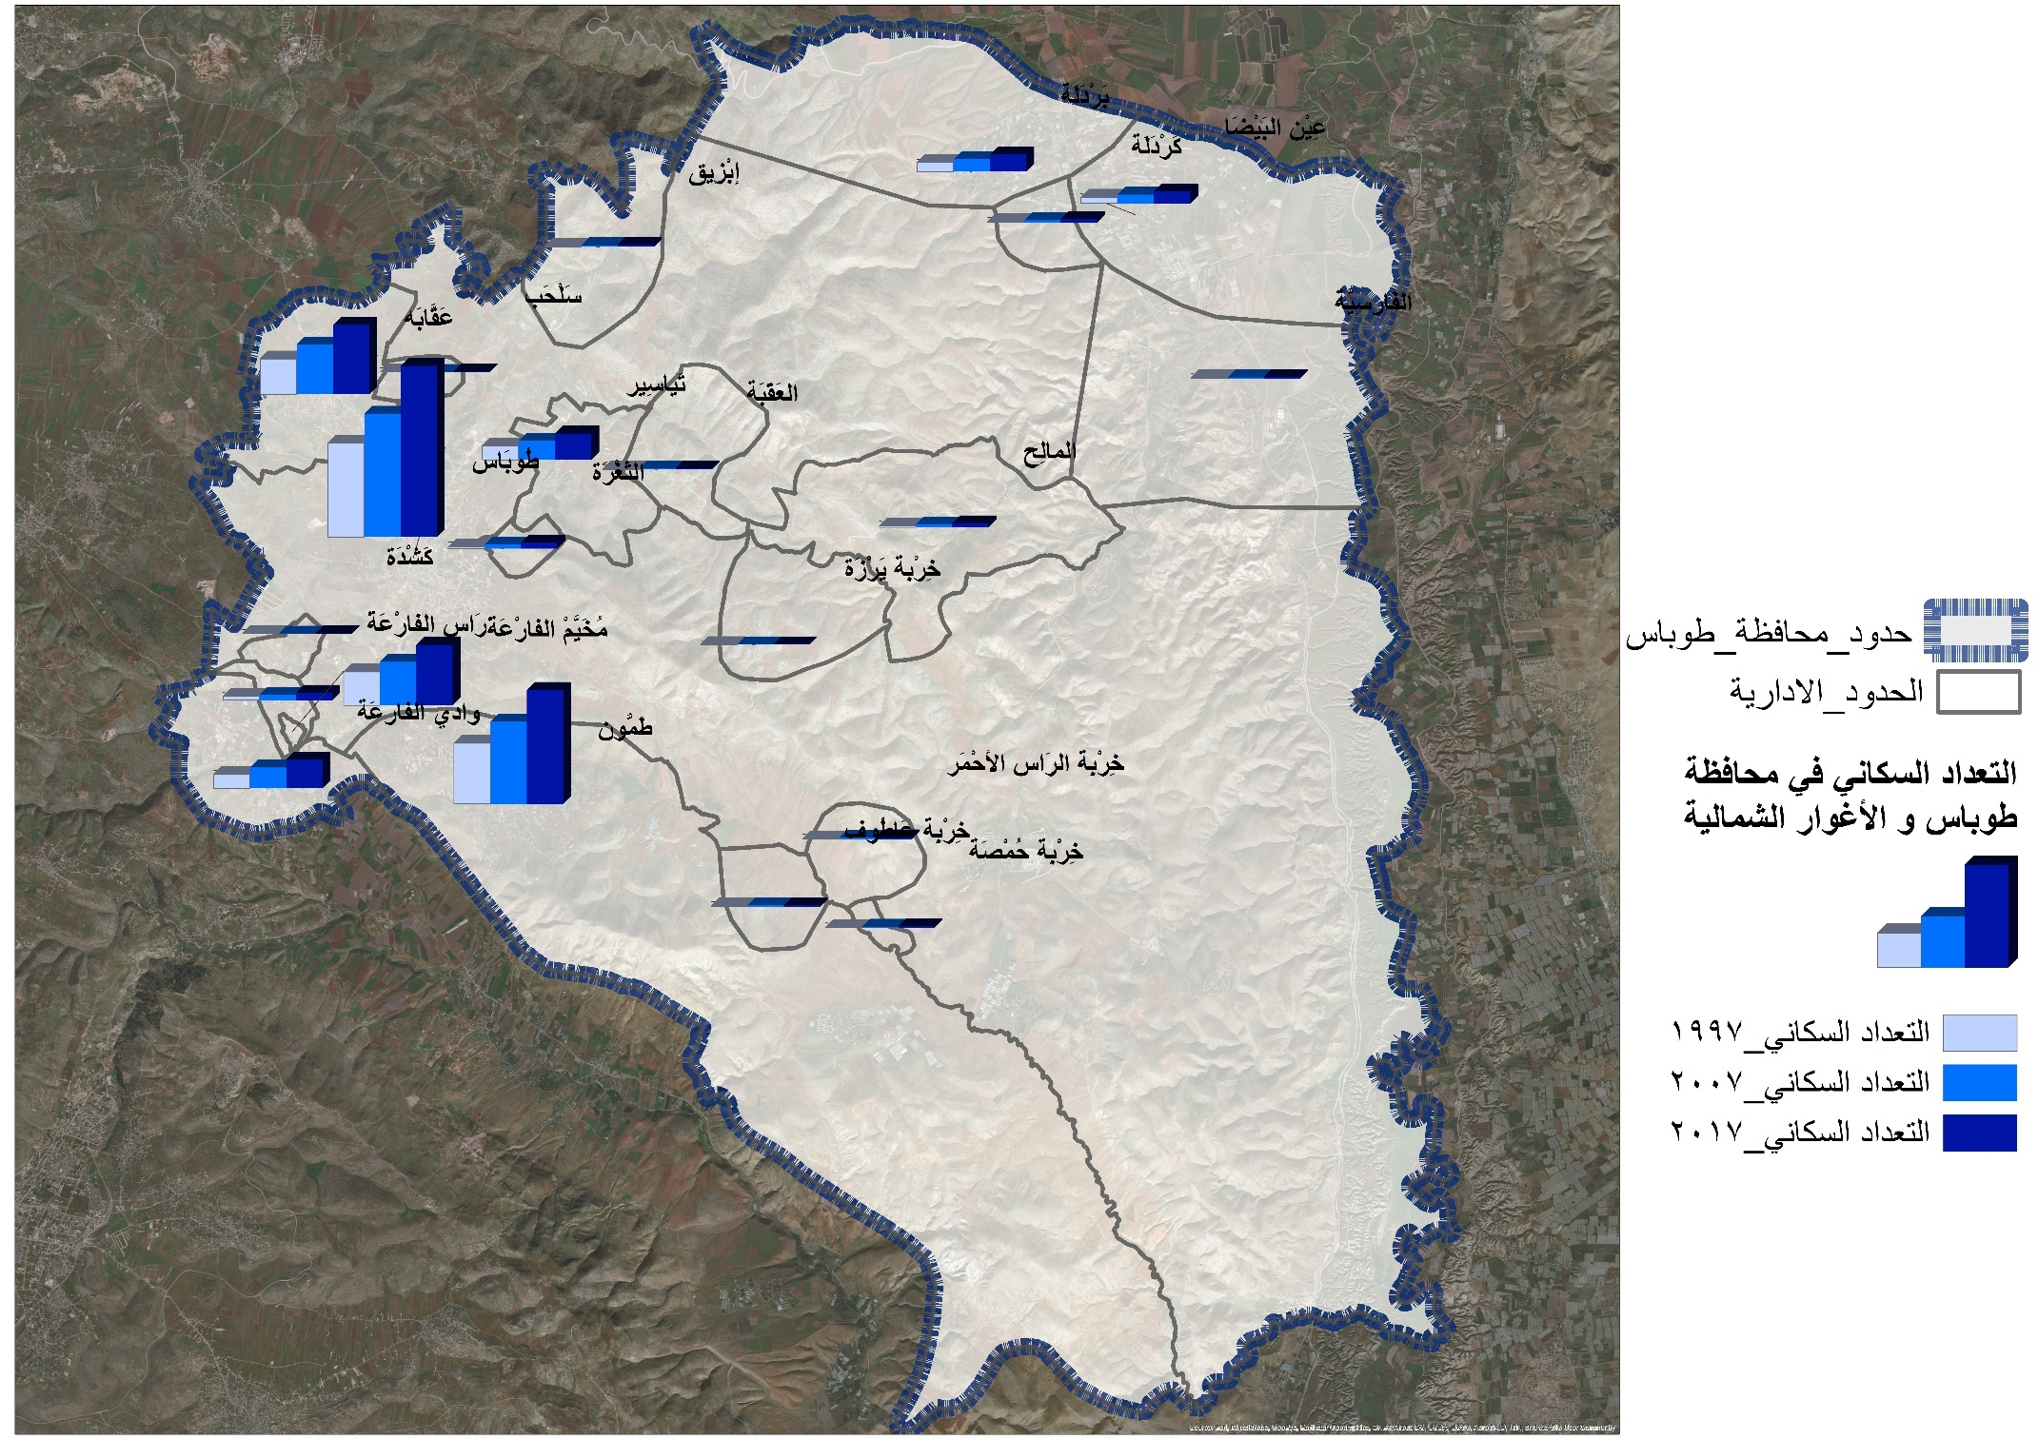
مرحلة التحليل / السكان و الديموغرافيا
تعداد السكان
1:45,000

Slide 20
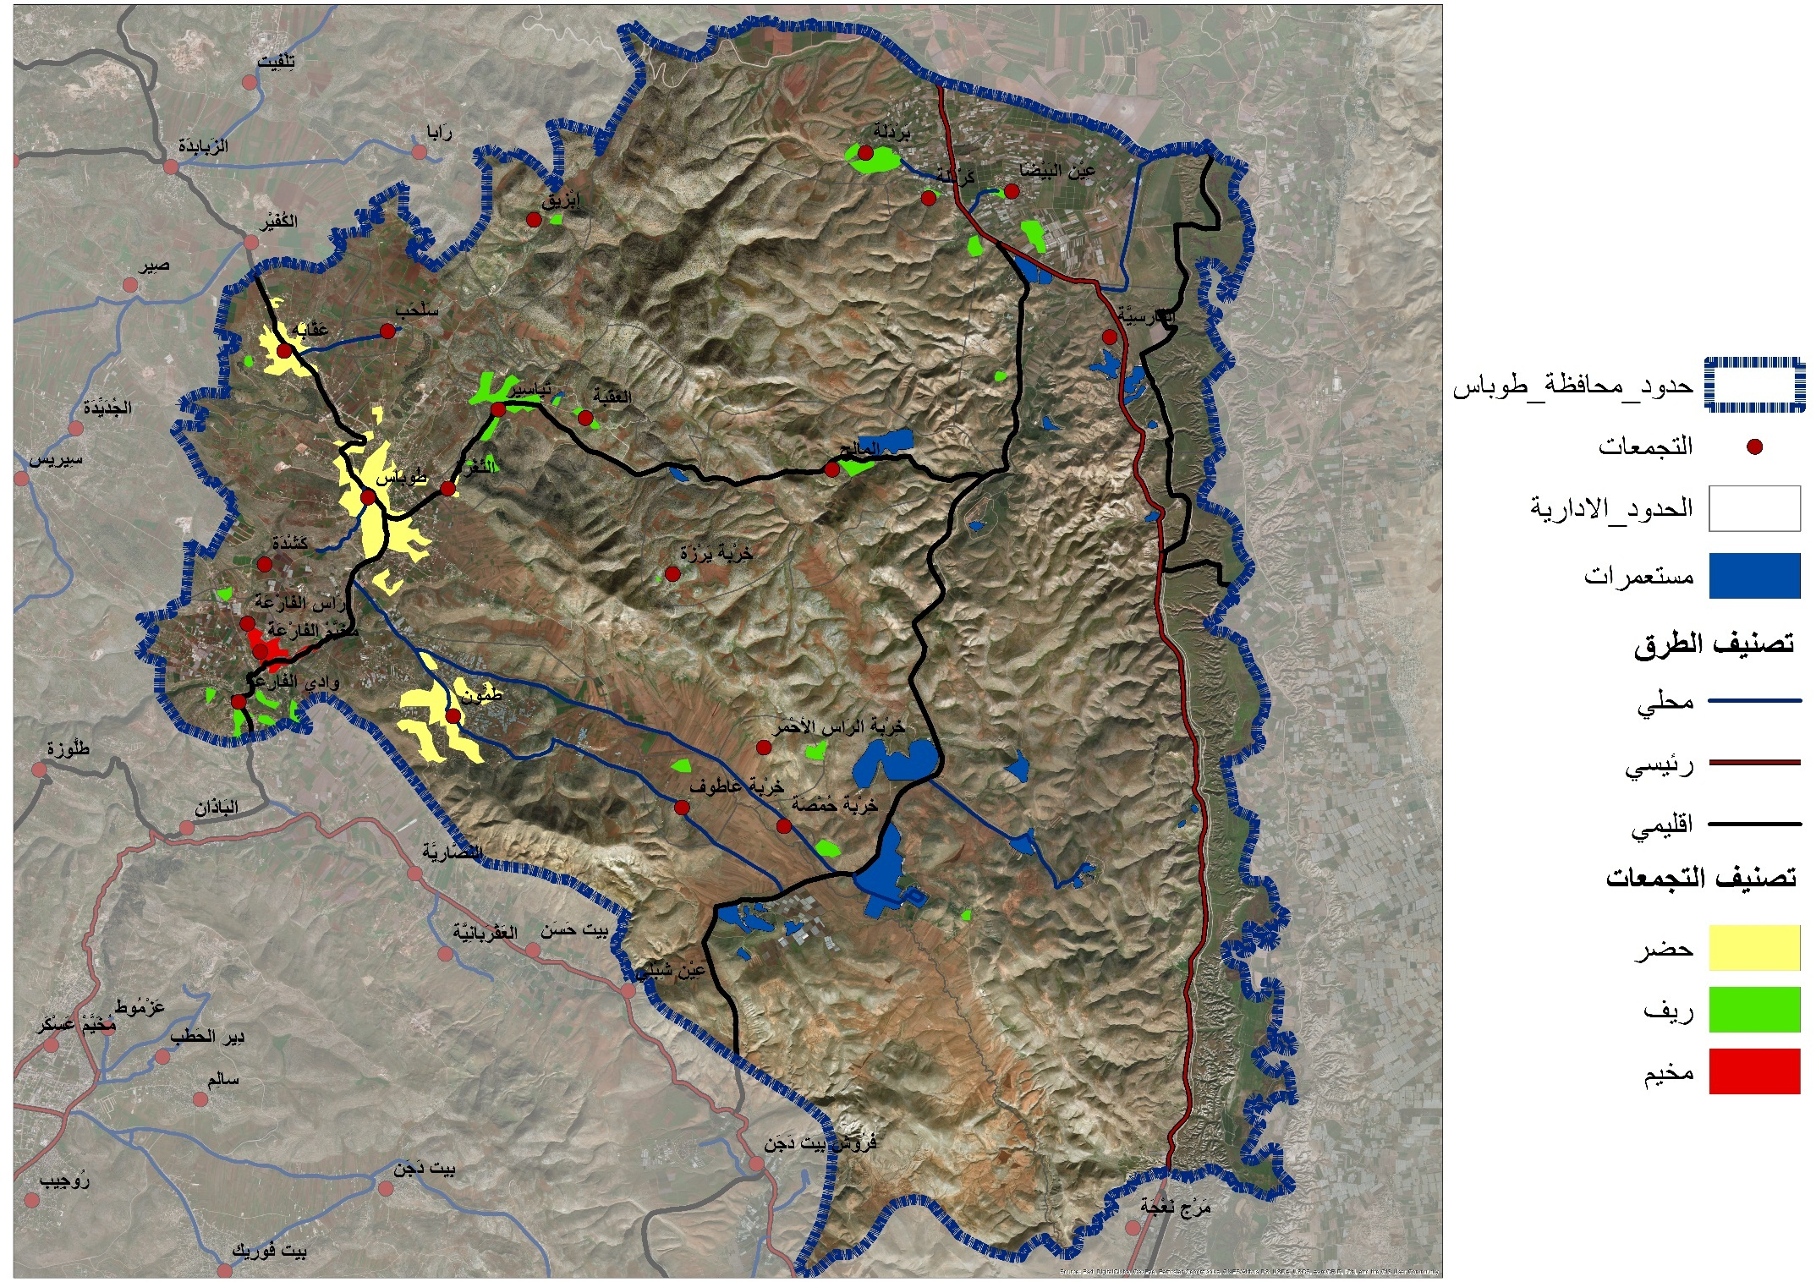
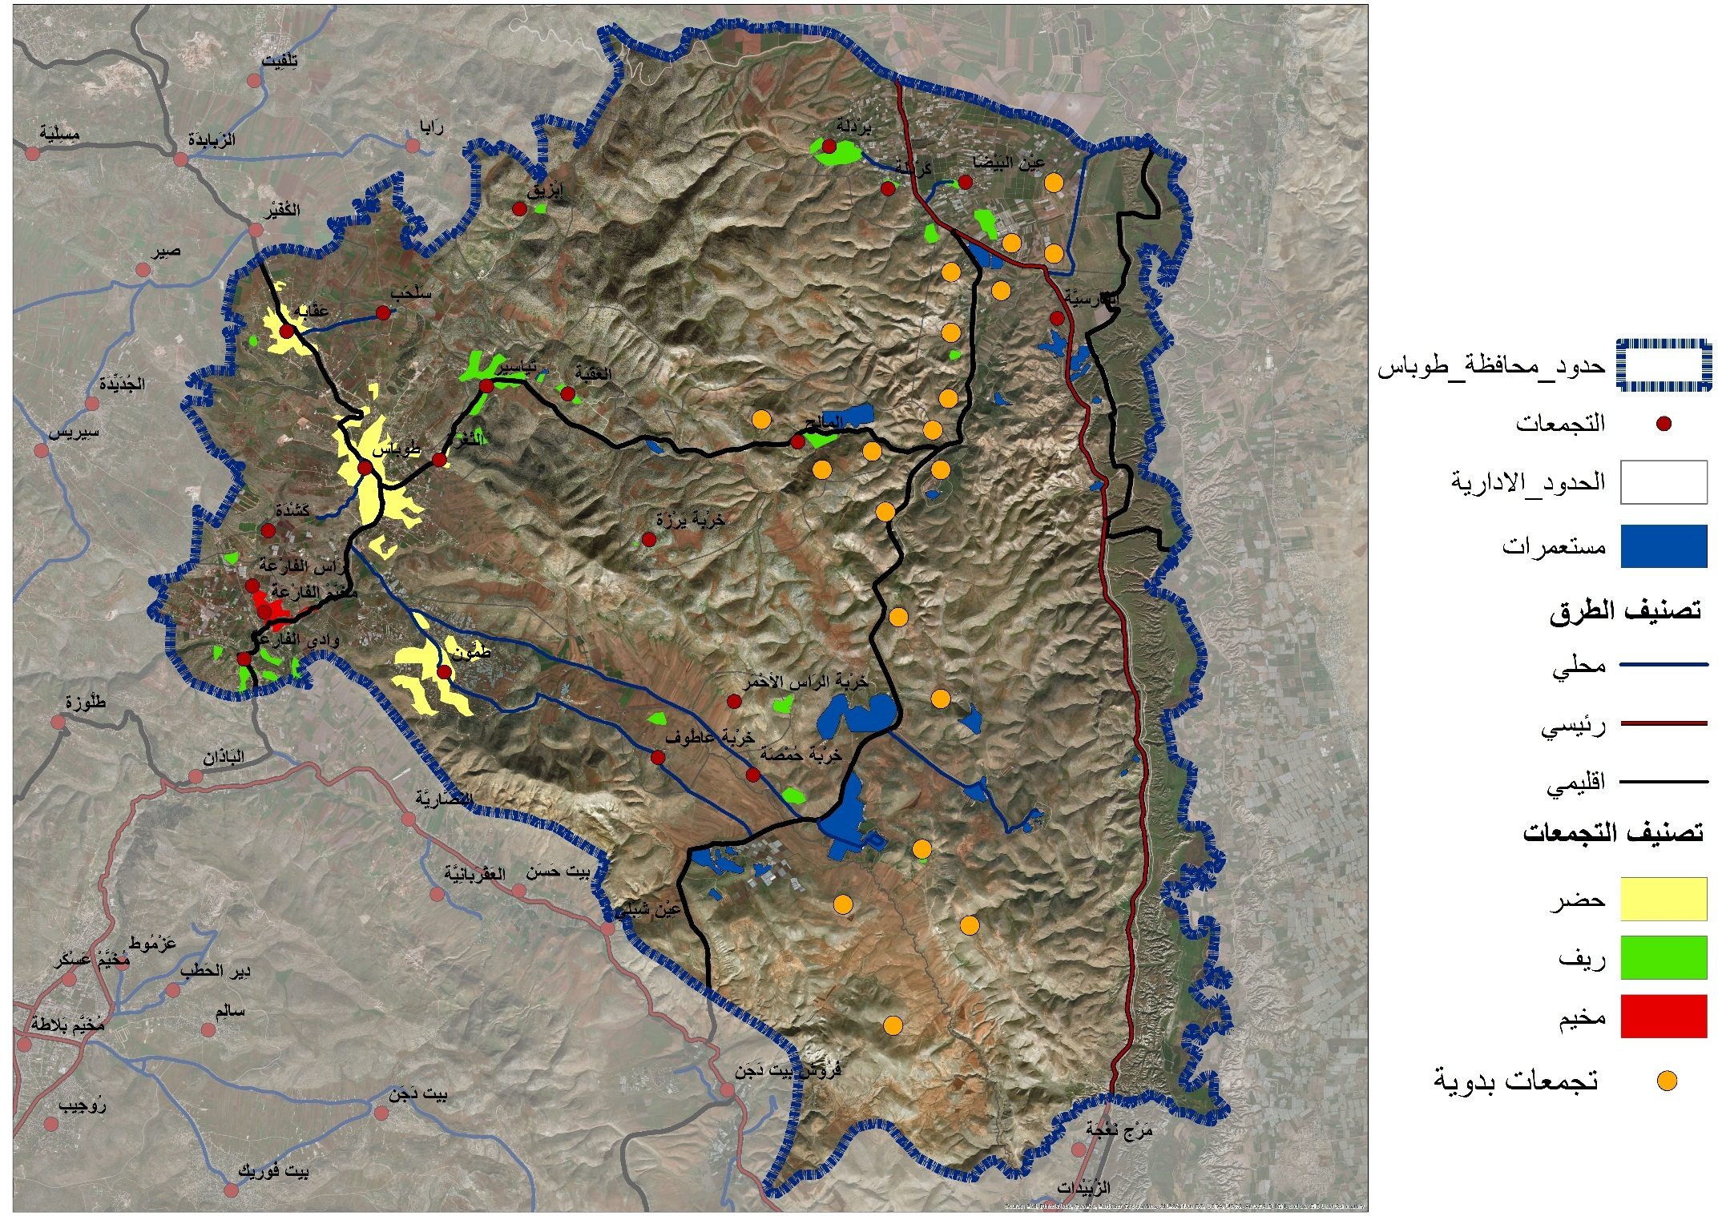
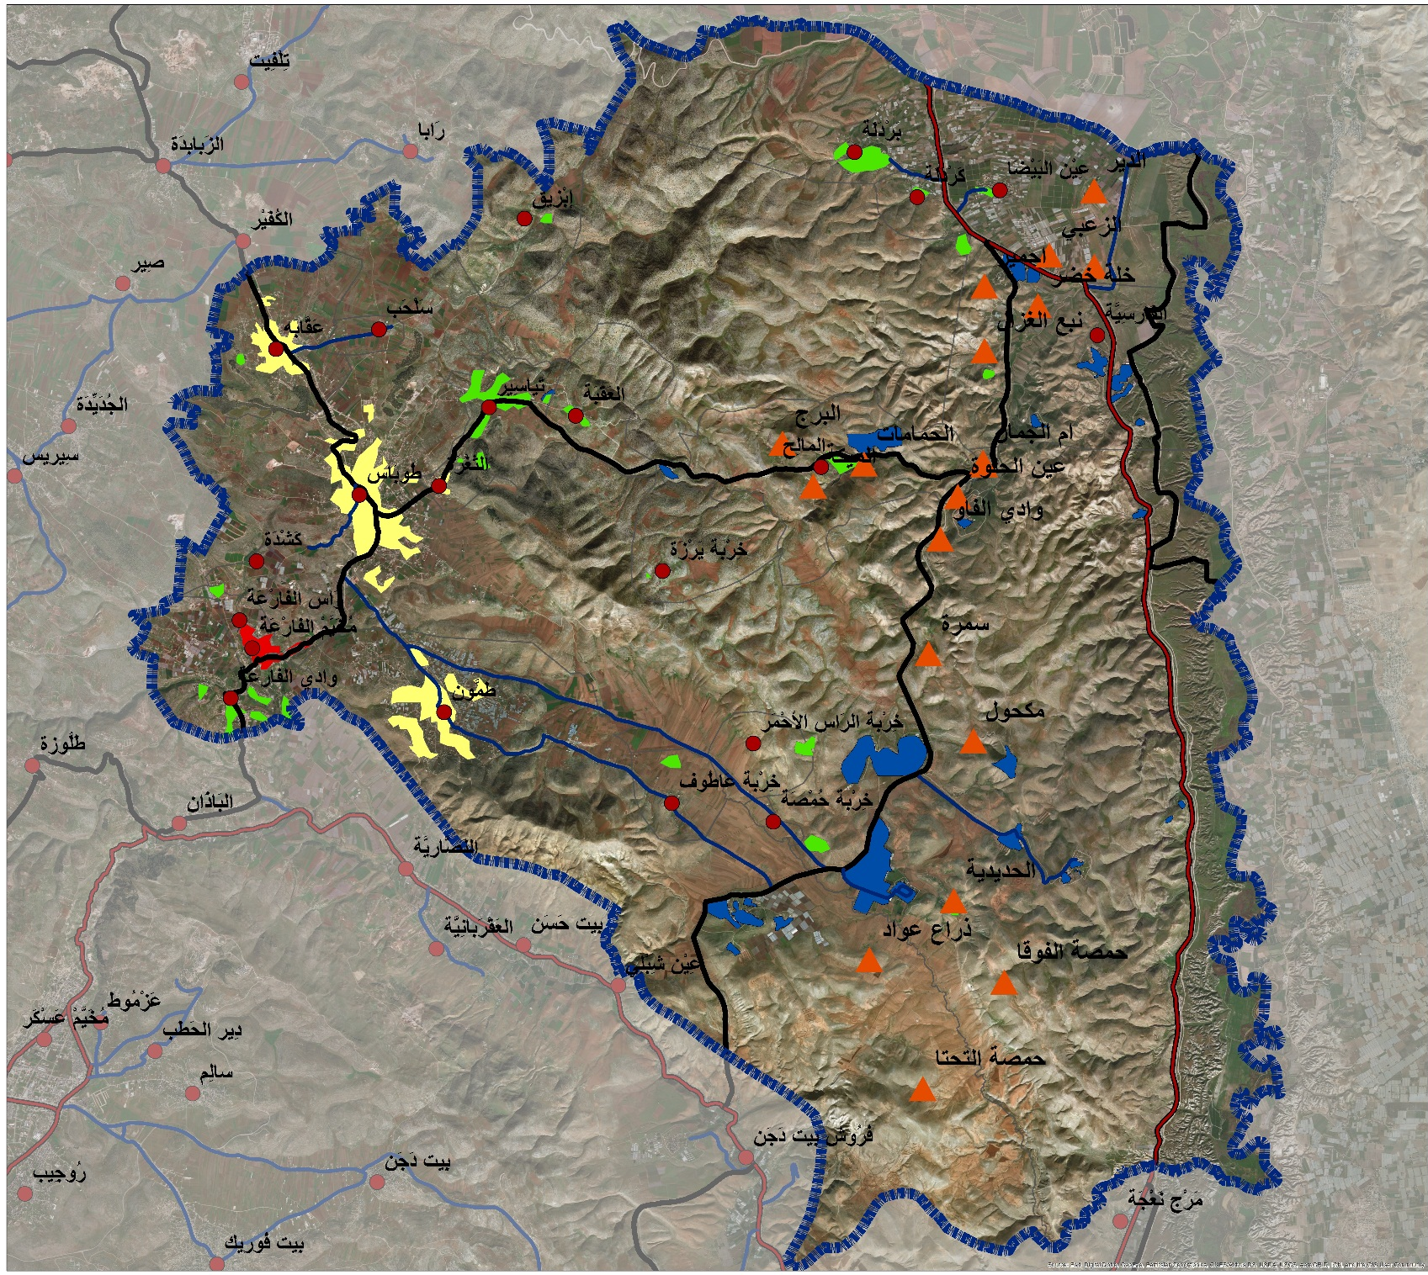
مرحلة التحليل / السكان و الديموغرافيا
تصنيف التجمعات
تصنيف التجمعات
1:45,000
1:45,000

Slide 21
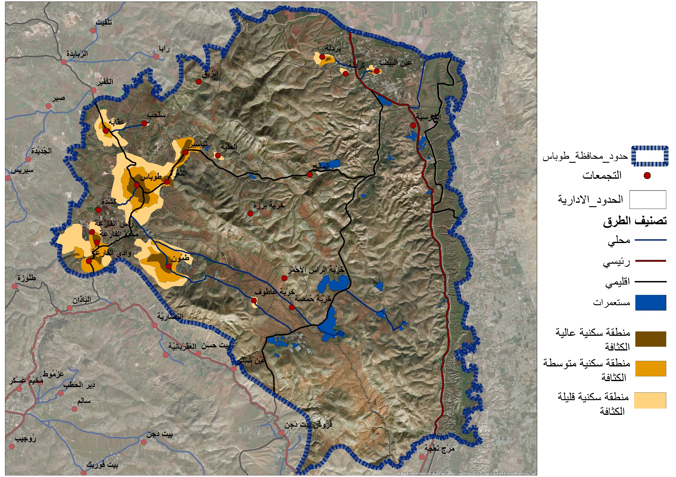
مرحلة التحليل / السكان و الديموغرافيا
الكثافة السكنية
1:45,000

Slide 22
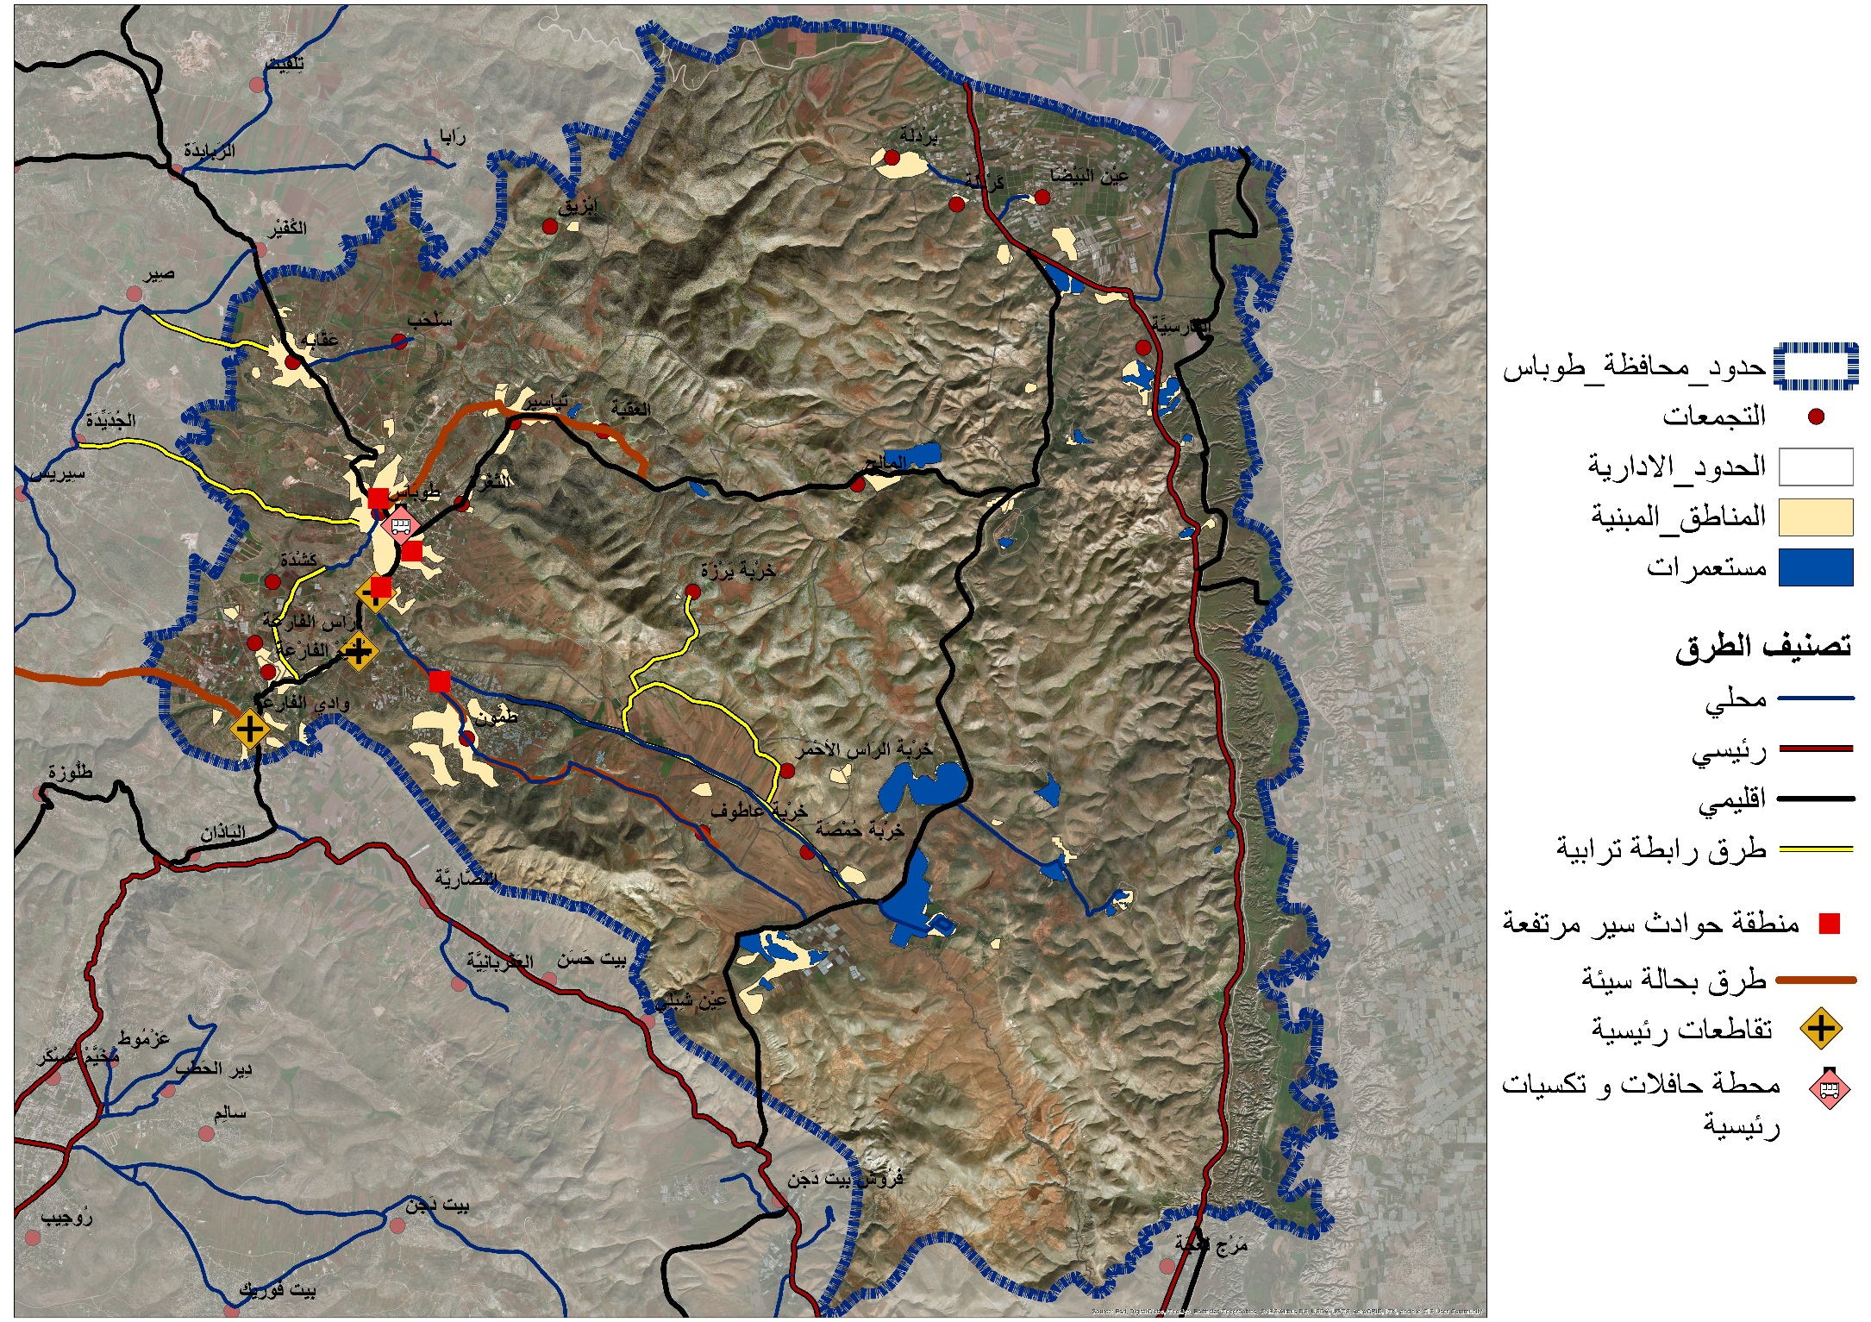
مرحلة التحليل / الطرق و المواصلات
الطرق و المواصلات
1:45,000

Slide 23
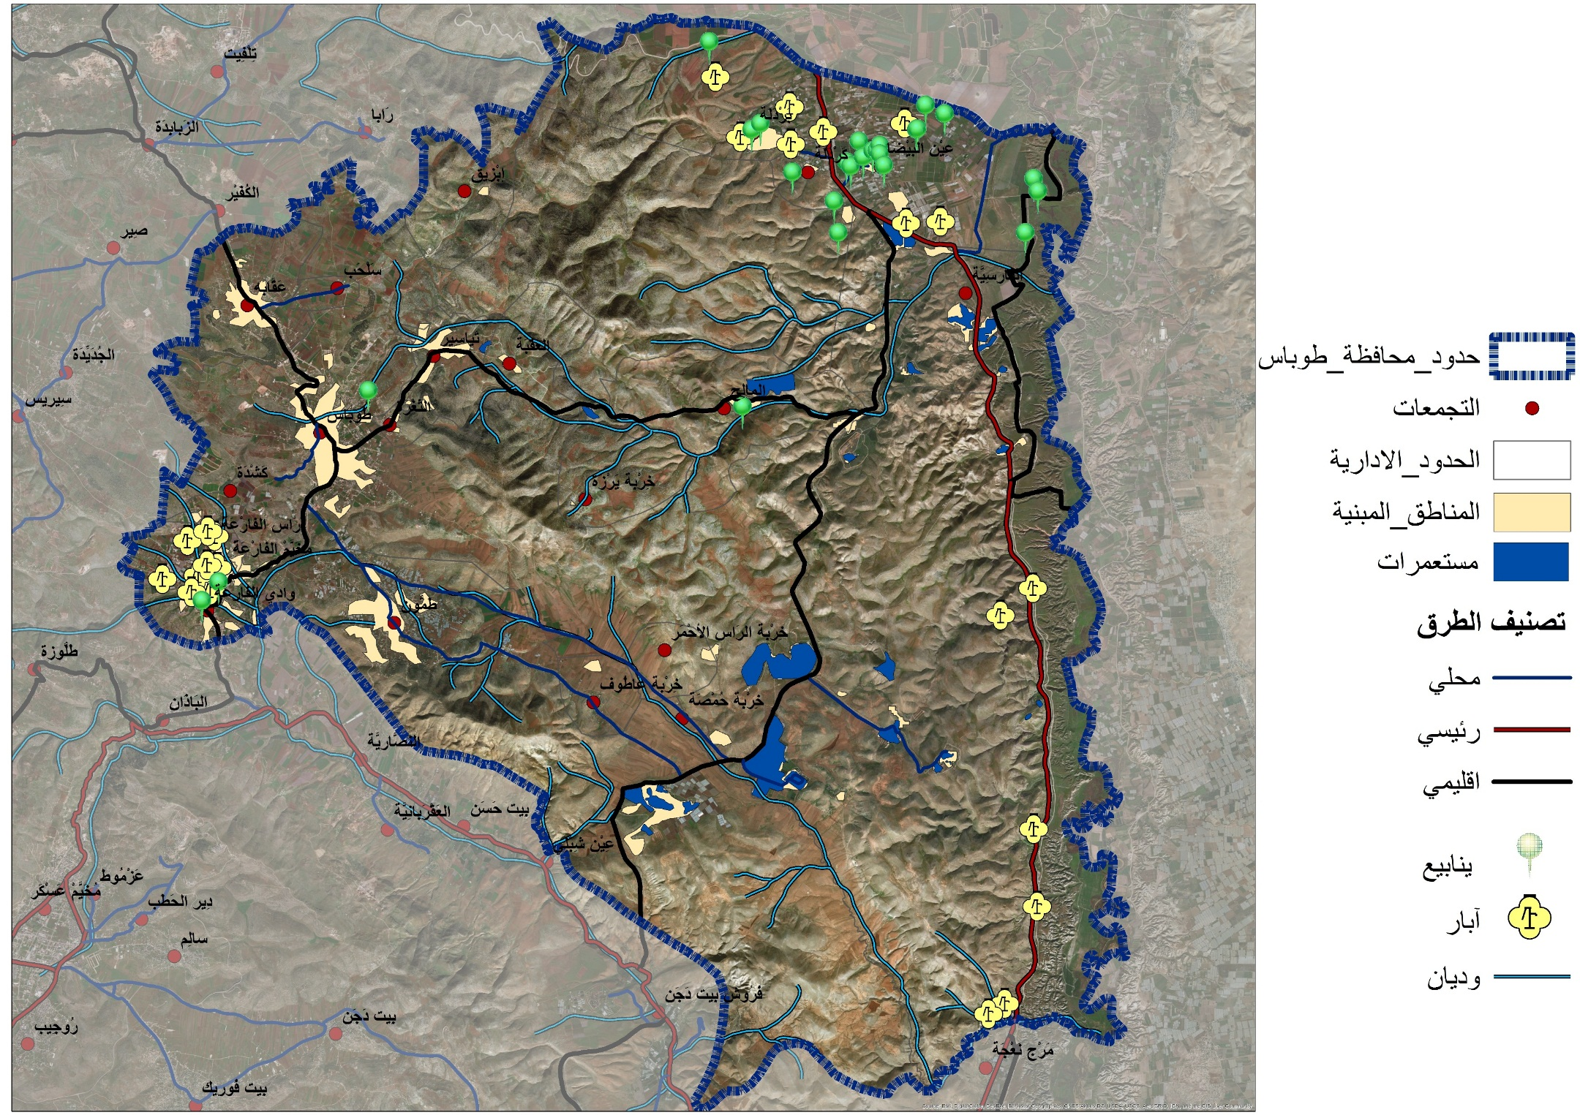
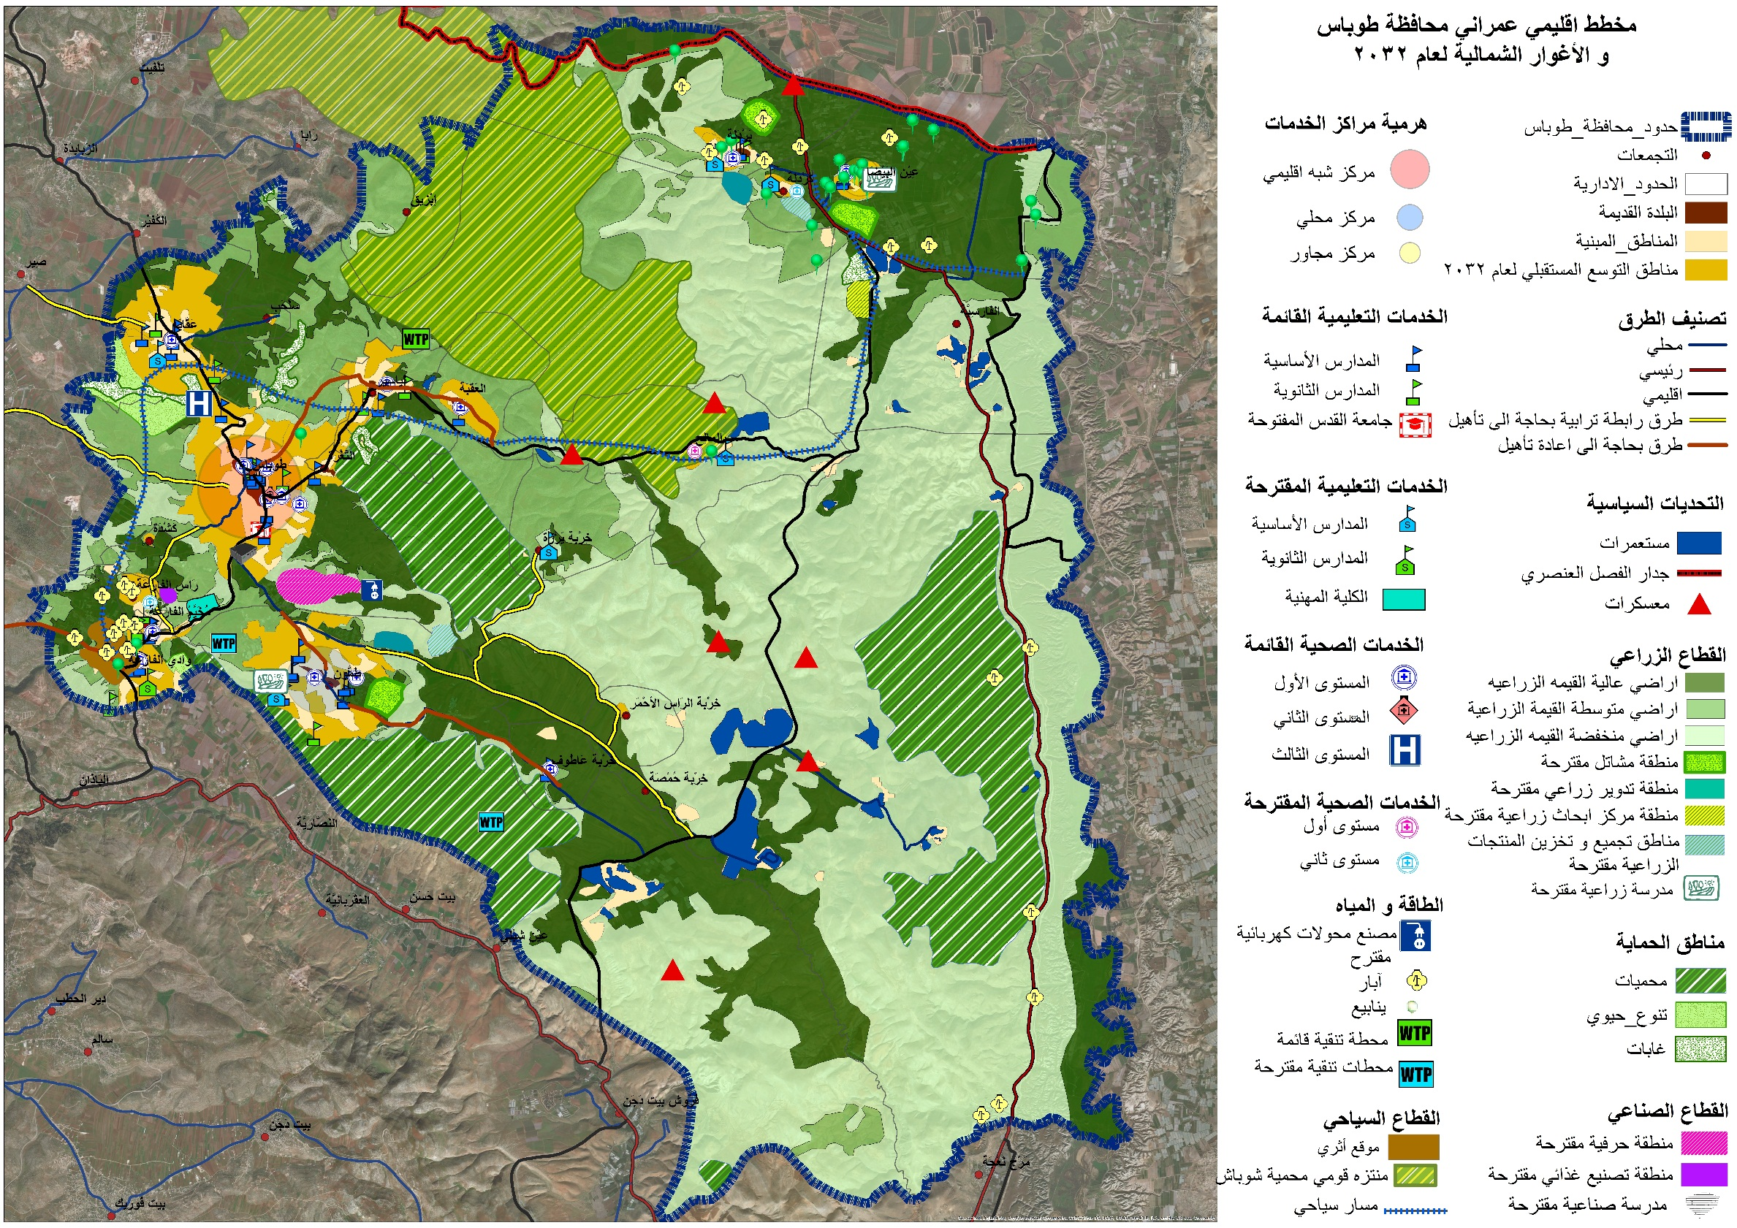
مرحلة التحليل / المياه و الصرف الصحي
مصادر المياه
محطة تنقية
1:45,000

Slide 24
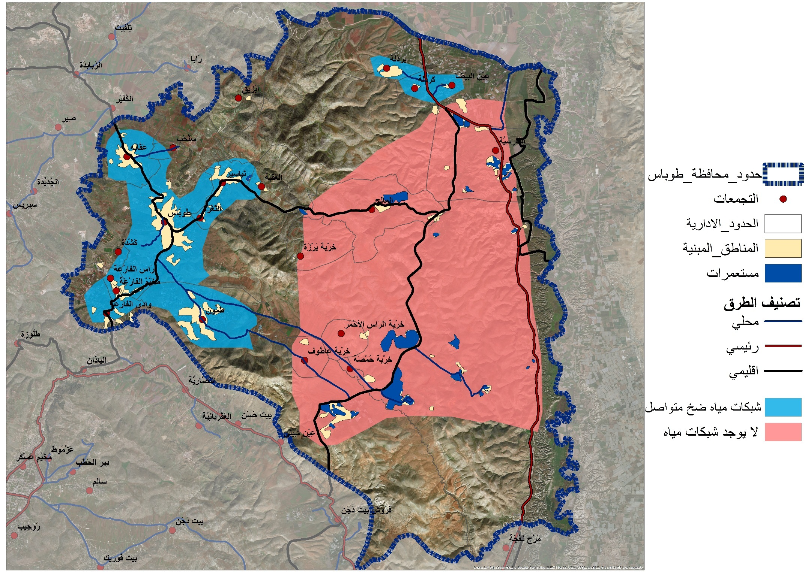
مرحلة التحليل / المياه و الصرف الصحي
شبكات المياه
1:45,000

Slide 25
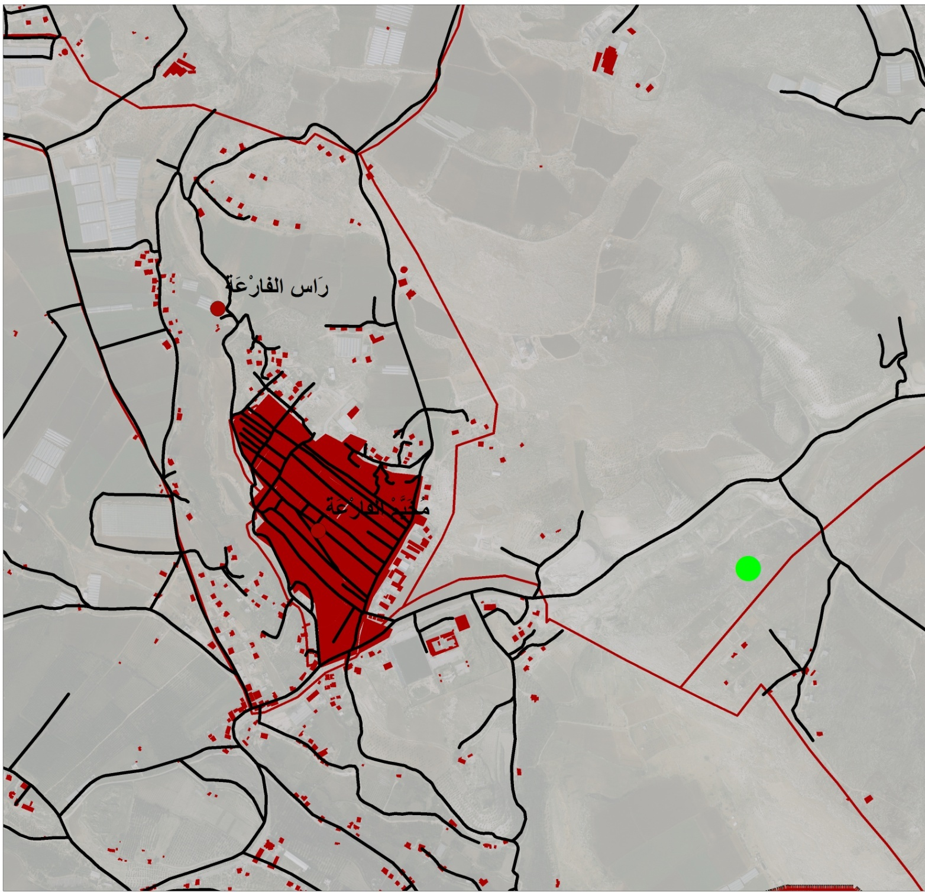
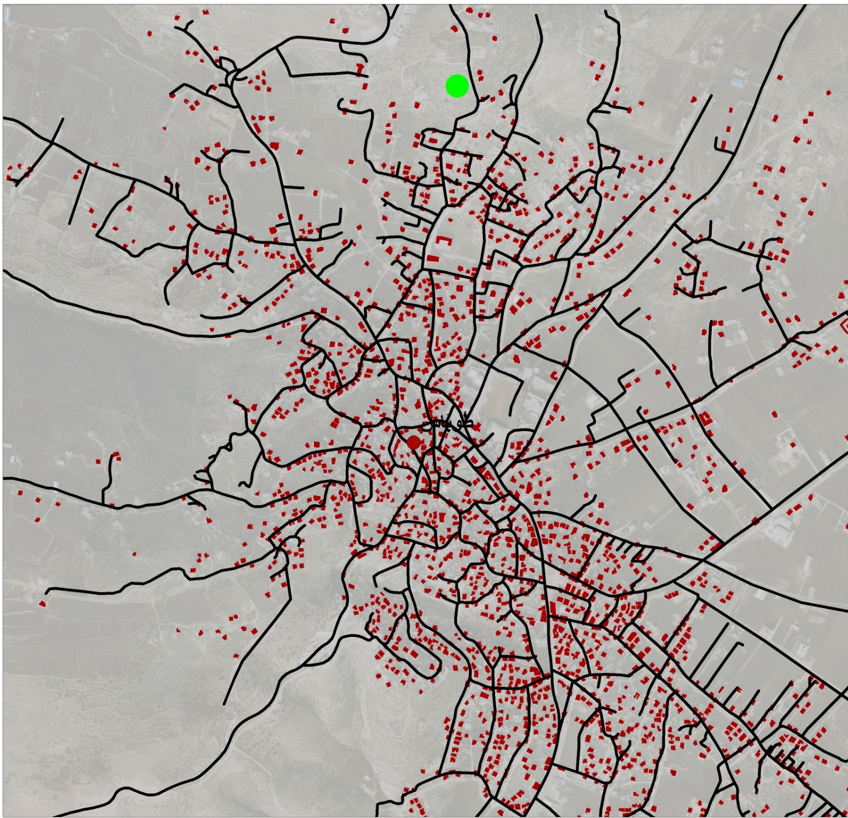
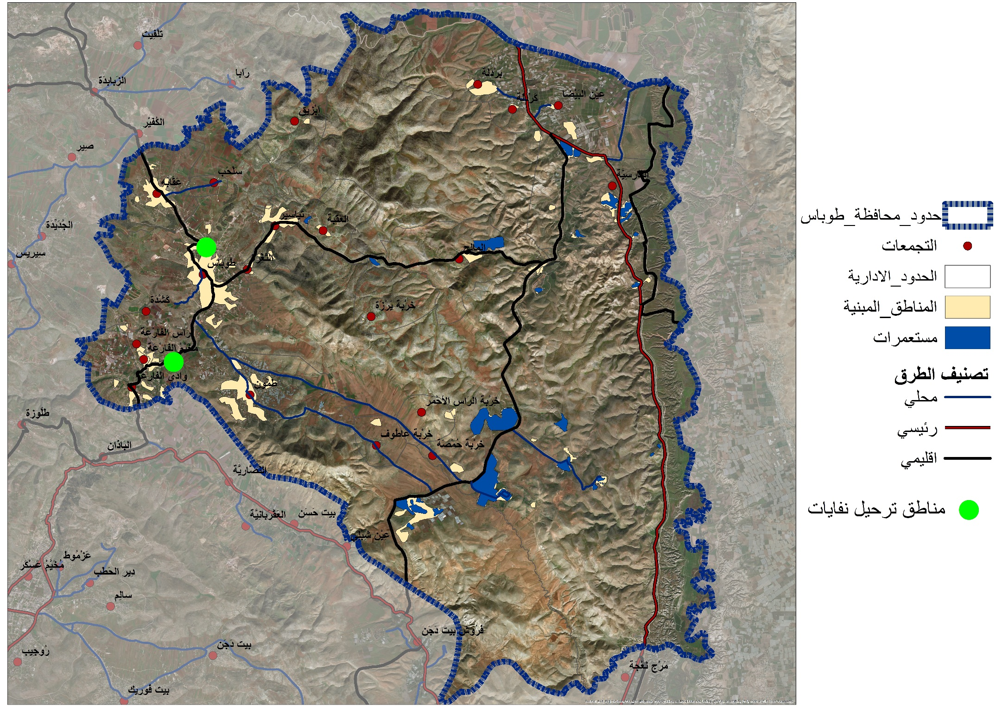
مرحلة التحليل / ادارة النفايات
ادارة النفايات
1:45,000

Slide 26
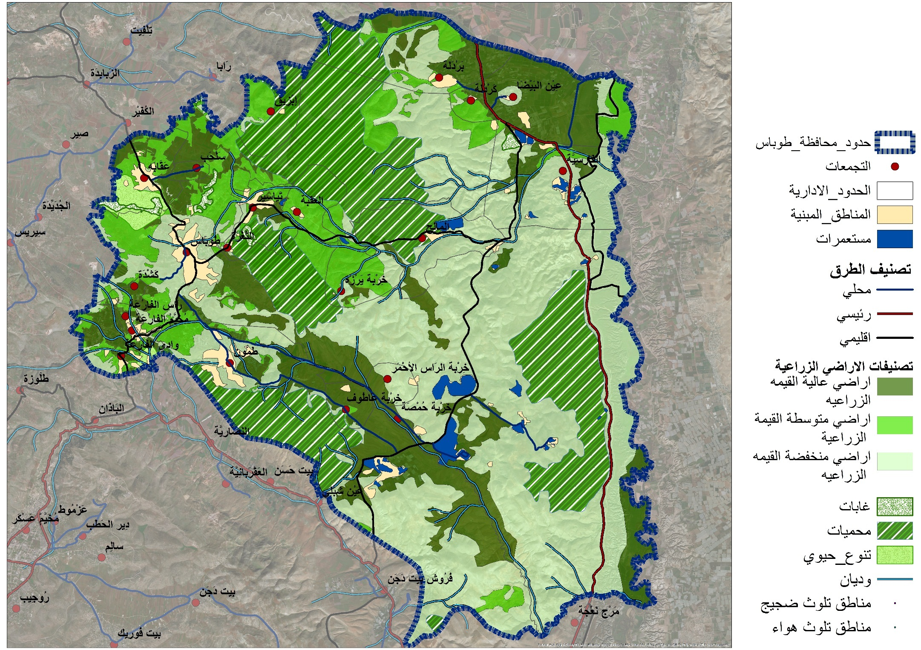
مرحلة التحليل / البيئة
البيئة
1:45,000

Slide 27
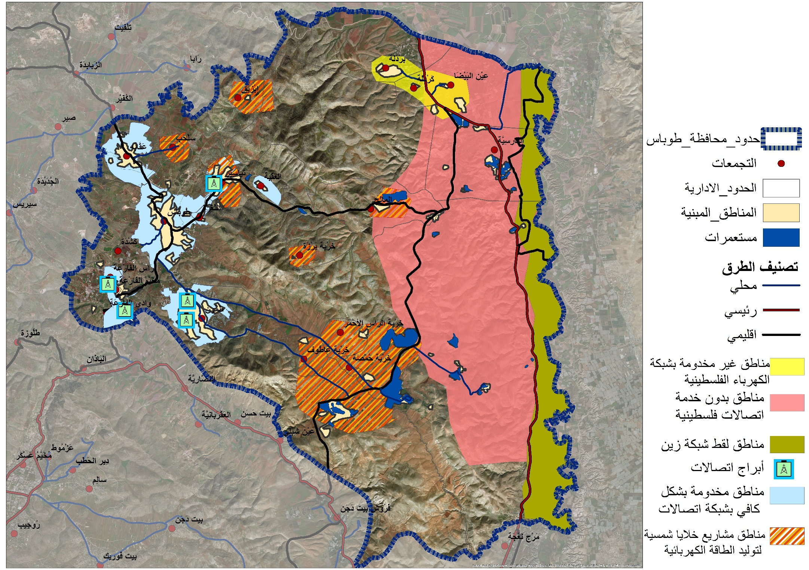
مرحلة التحليل / الطاقة و الاتصالات
الطاقة و الاتصالات
1:45,000

Slide 28
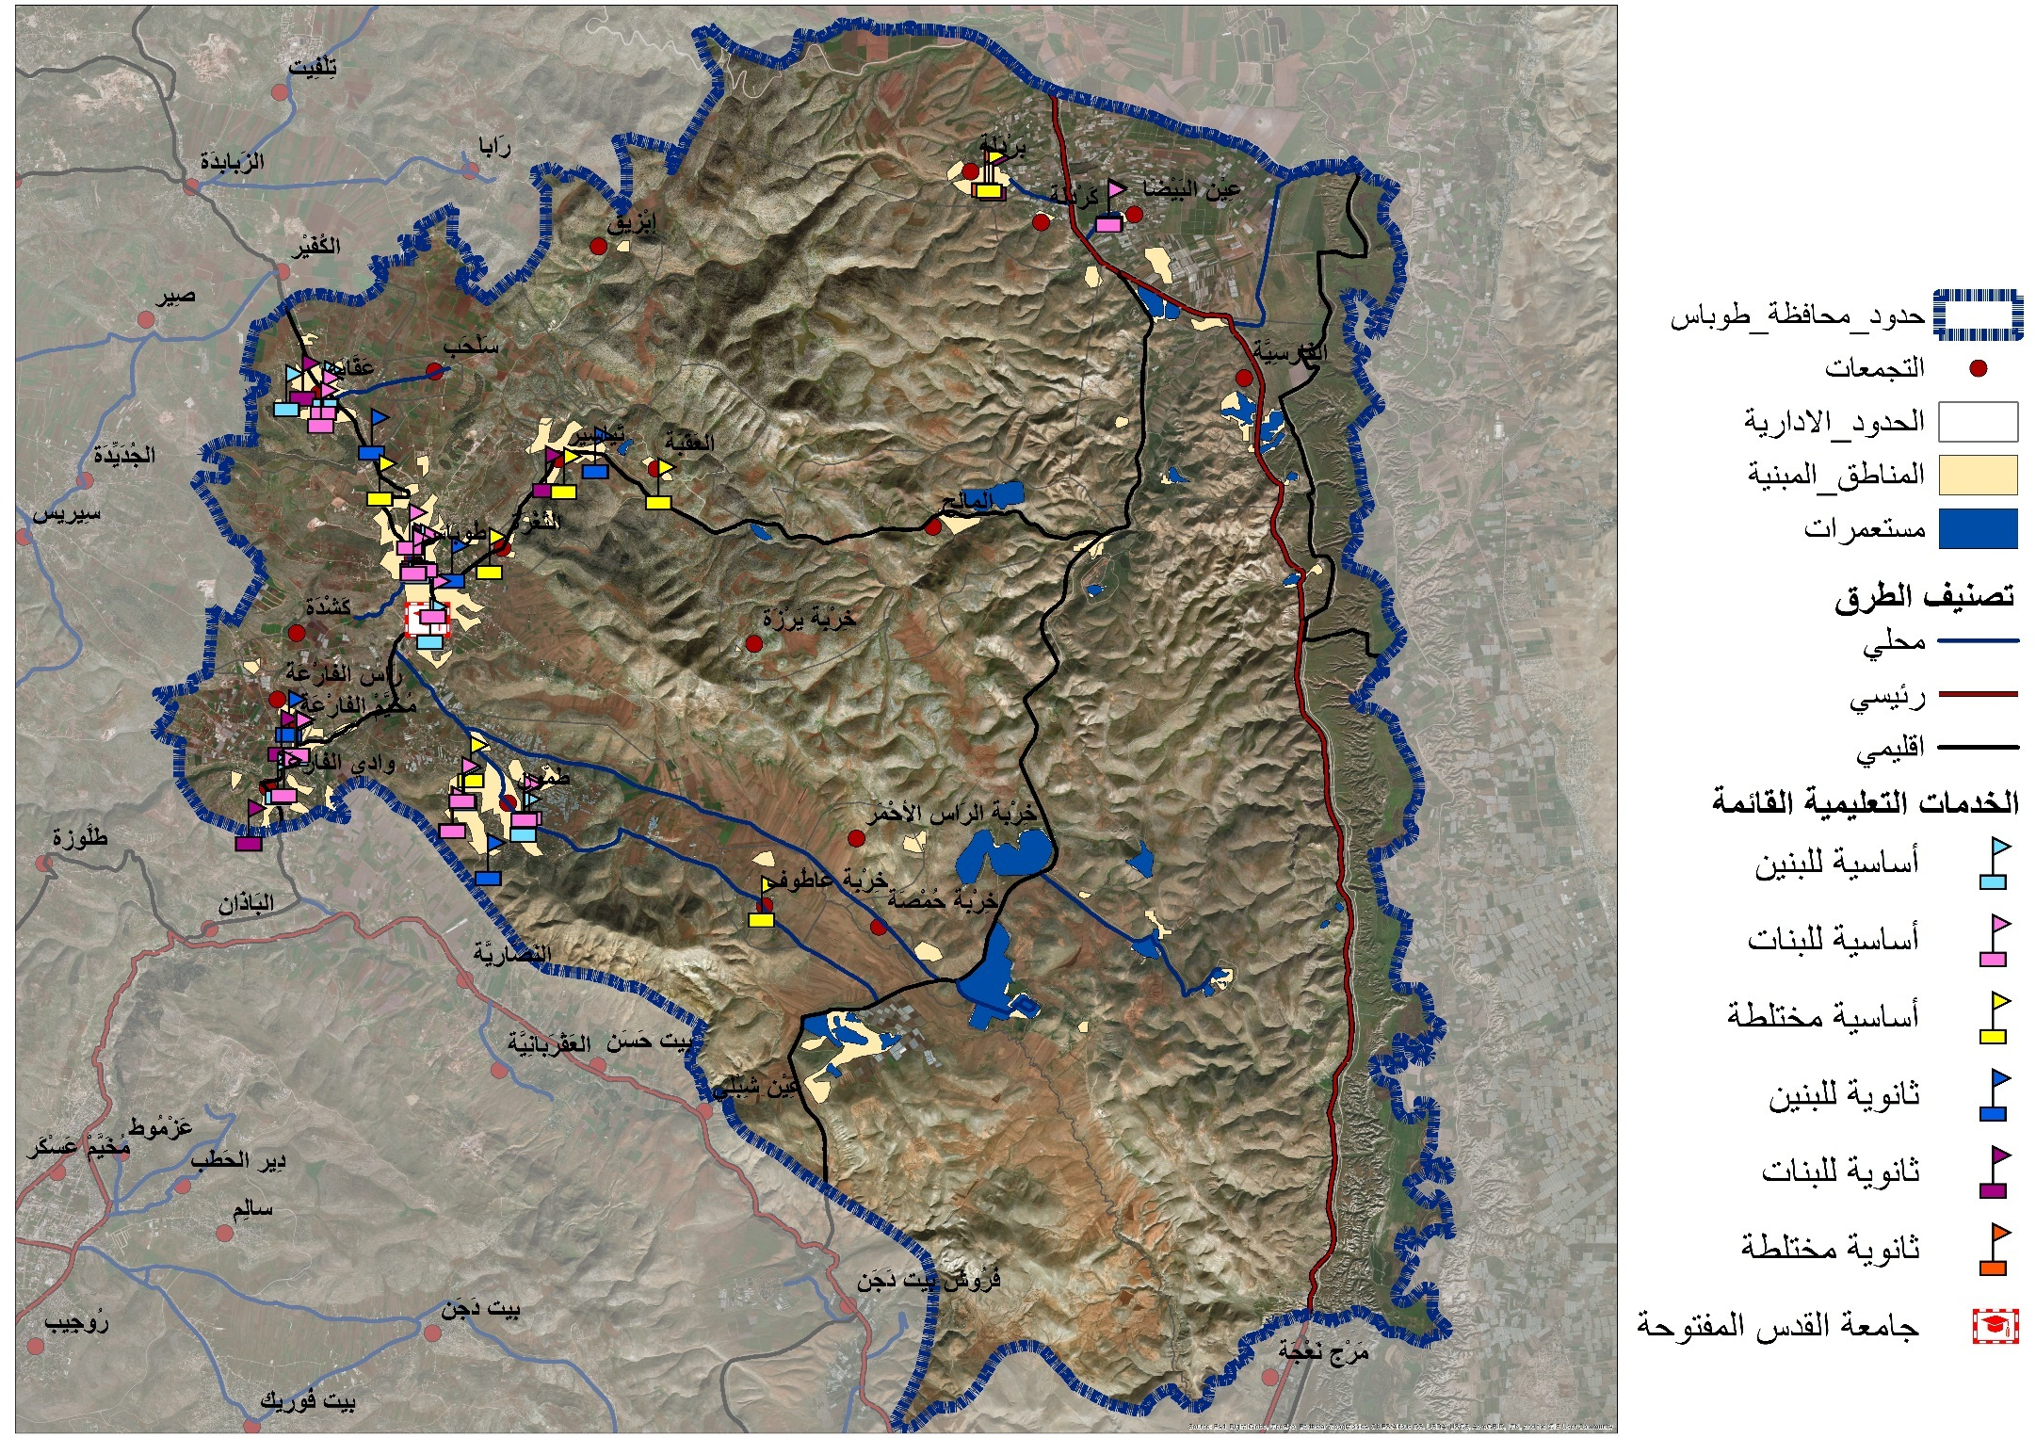
مرحلة التحليل / الخدمات التعليمية
التعليم
أعداد المدارس في التجمعات
1:45,000

Slide 29
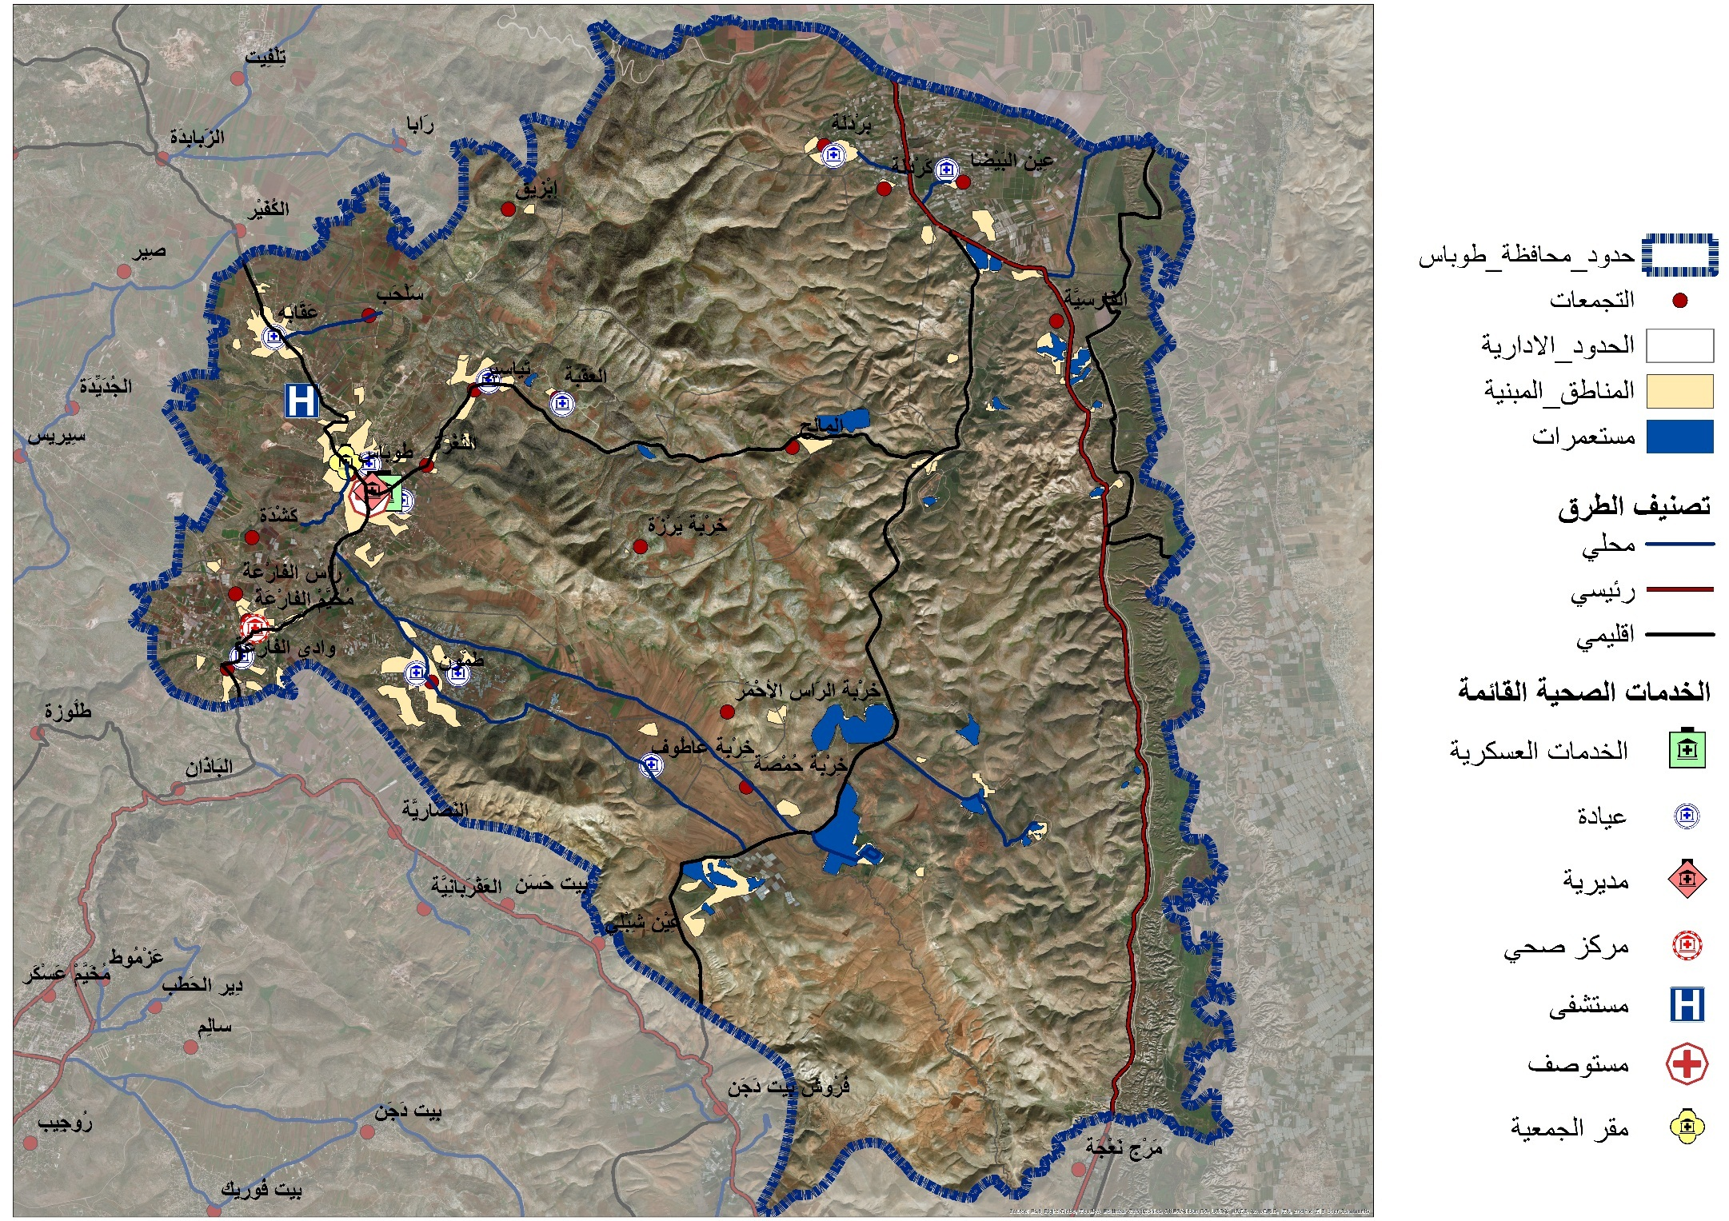
مرحلة التحليل/ الخدمات الصحية
الخدمات الصحية
1:45,000

Slide 30
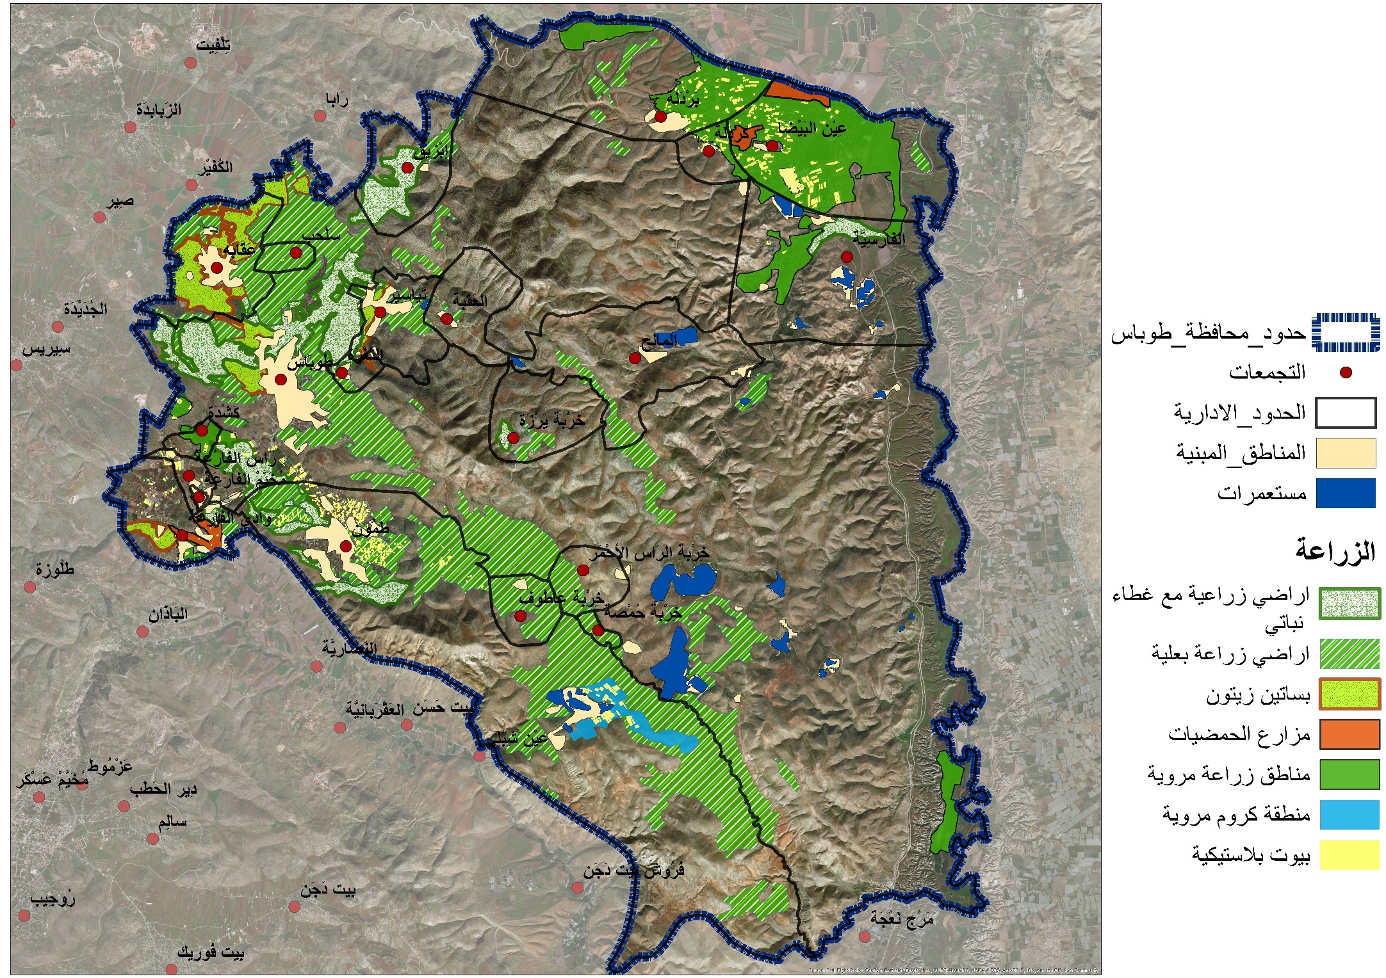
مرحلة التحليل / الاقتصاد المحلي
الزراعة
1:45,000

Slide 31
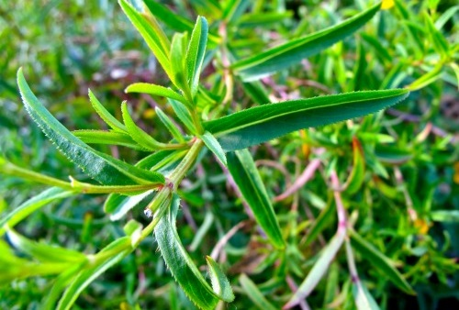
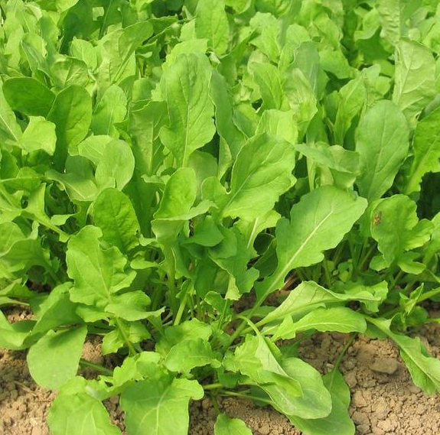
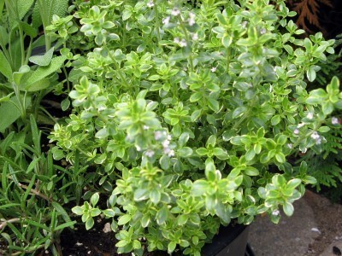

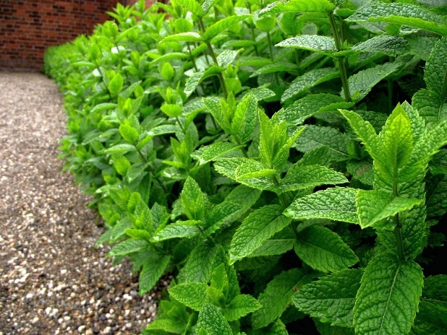
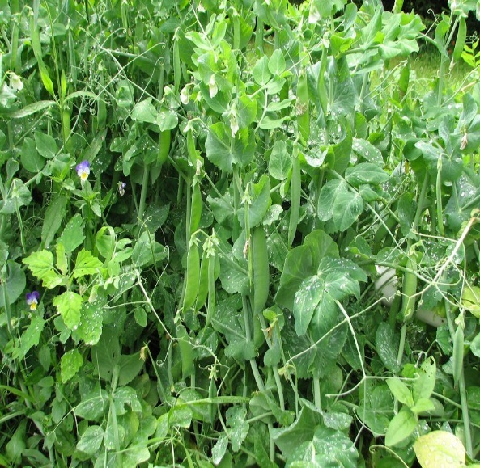

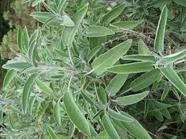


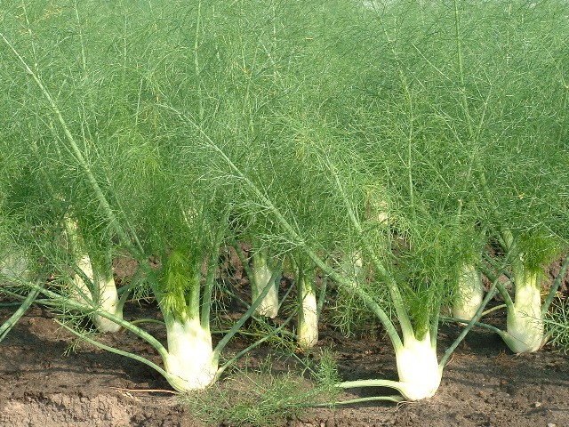
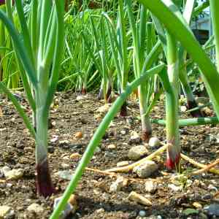
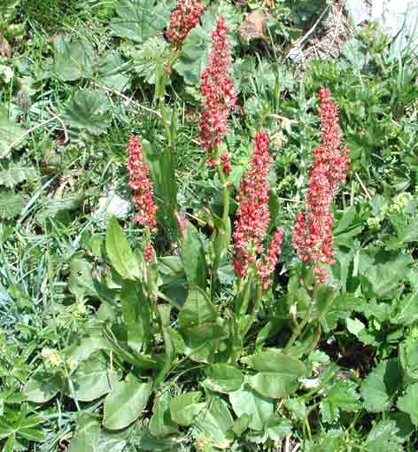
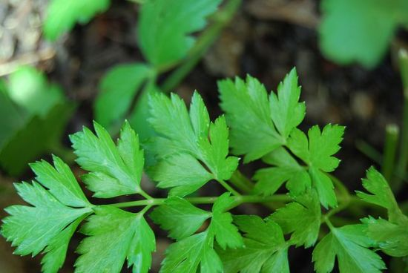

مرحلة التحليل / الاقتصاد المحلي / الزراعة / النباتات الطبية
الكمية المنتجة من النباتات الطبية هي 2000 طن حسب احصائيات عام 2016 , صدر منها 750 طن للسوق الخارجي و 350 منها لأراضي 1948, و 800 طن غير صالح للتصدير.
يتم تصدير النباتات الطبية سنويا بقيمة 3.5 مليون دولار .
يتم زراعة اللوزيات و الفرولة و البطاطا و الخضار الى جانب النباتات الطبية.
يتم تصدير 1500 طن من البطاطا سنويا بقيمة 1.8 مليون دولار
ترخون
زعتر ليموني
النعنع
الجرجير
حصا لبان
البازيلاء
الفجل الاحمر
الريحان الأحمر و الأخضر
ساقوري
الميرمية
مليسا
الحميض
البقدونس
الشومر
البصل

Slide 32
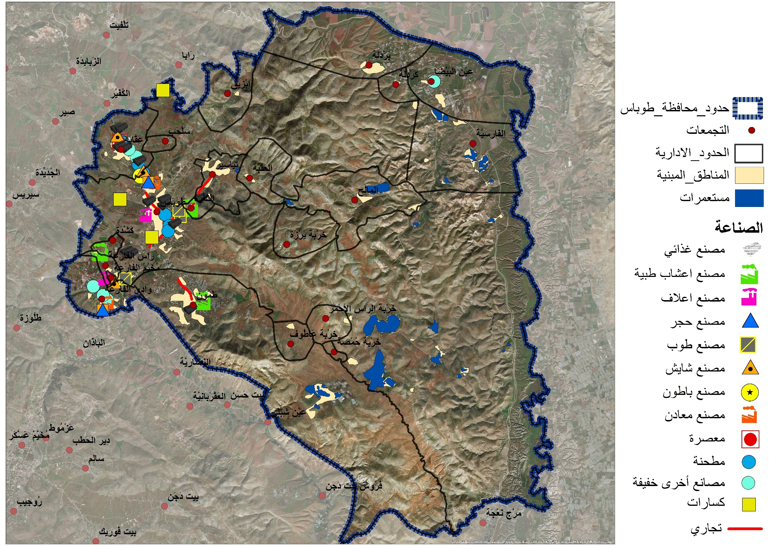
مرحلة التحليل / الاقتصاد المحلي
صناعة و تجارة
1:45,000

Slide 33
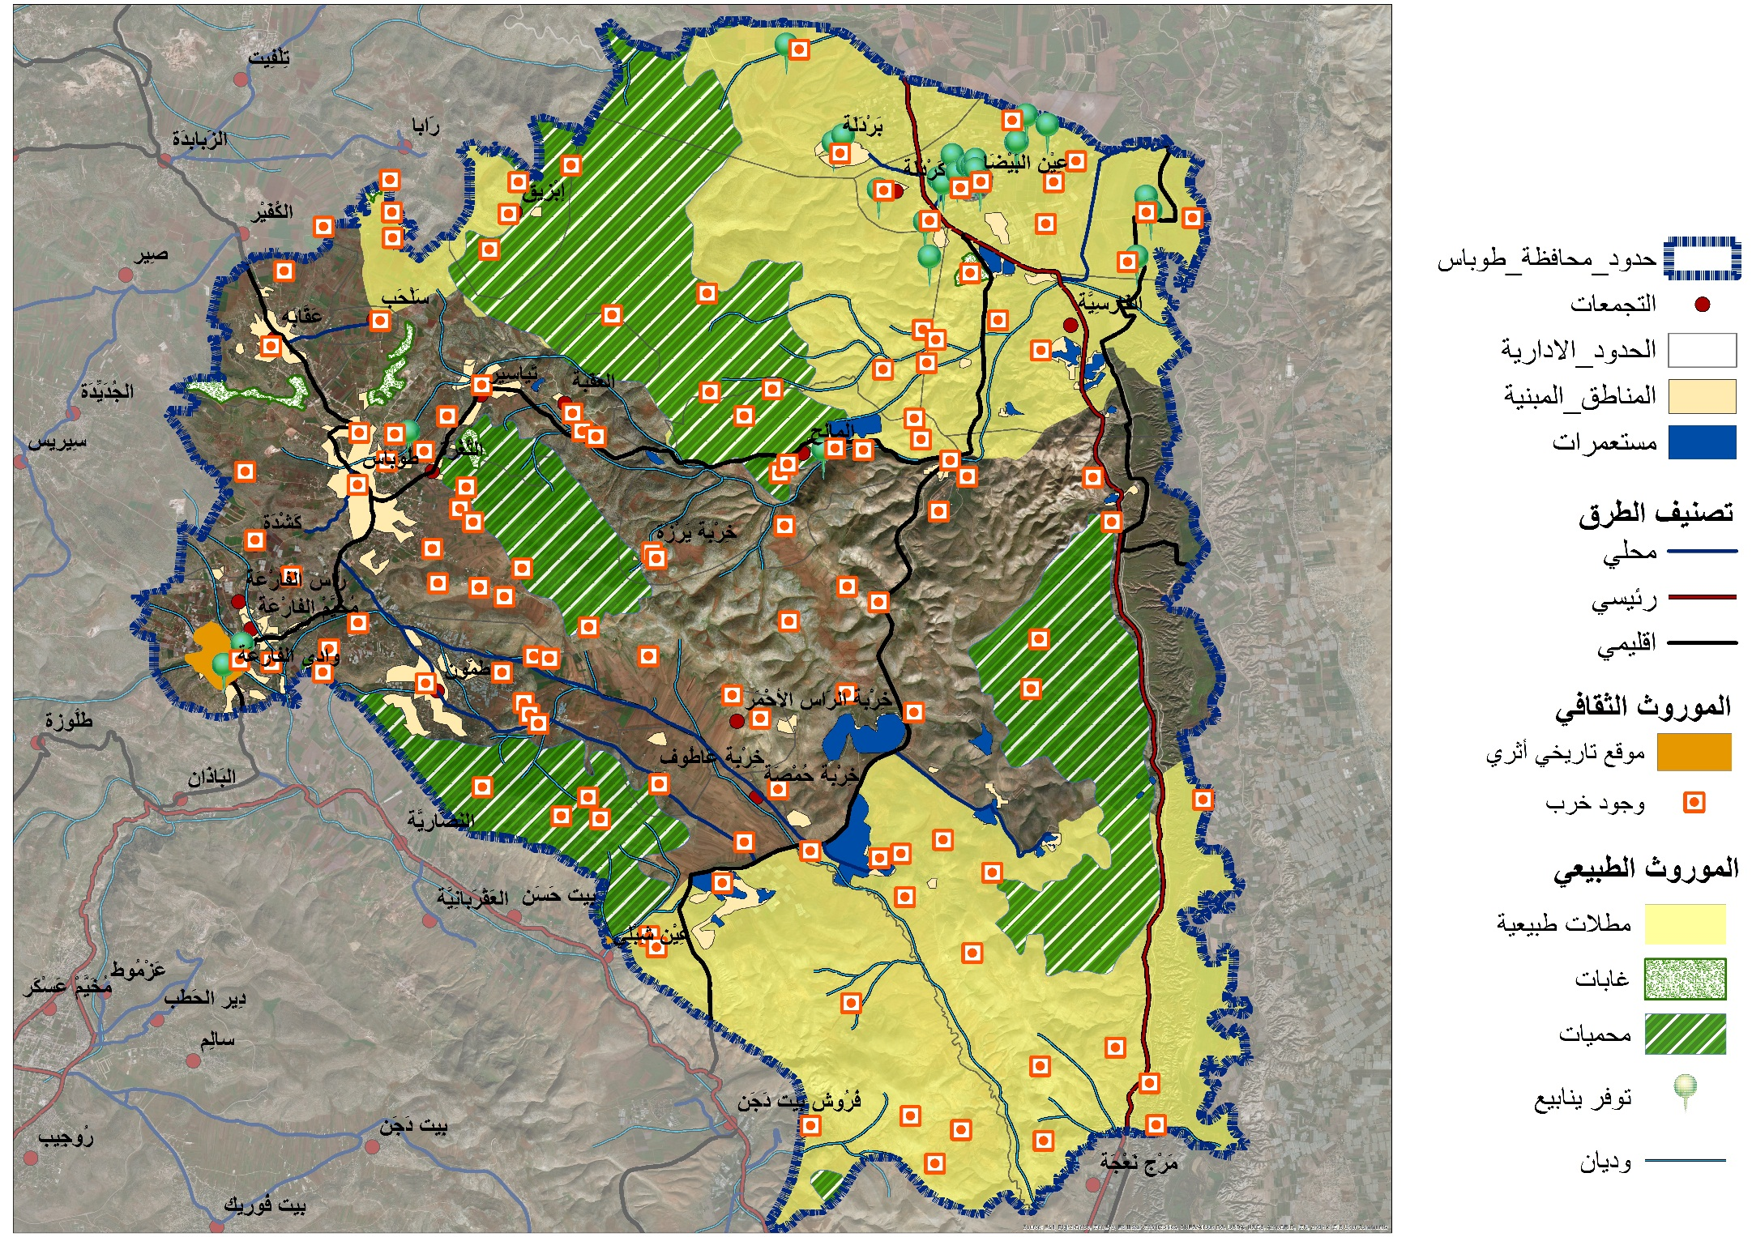
مرحلة التحليل / الموروث الطبيعي و الثقافي
الموروث الثقافي و الطبيعي
1:45,000

Slide 34
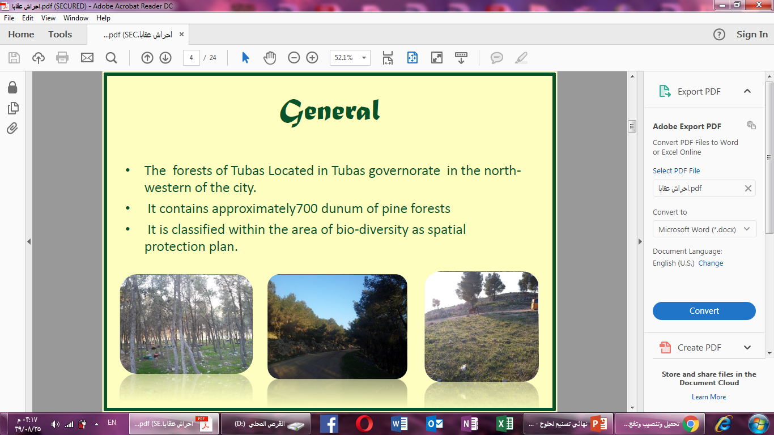
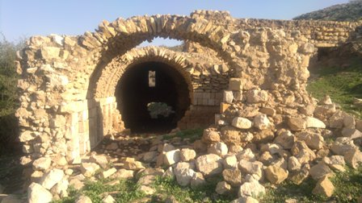





مرحلة التحليل / الموروث الطبيعي و الثقافي
جداول المياه التي جففتها الاحتلال في منطقة المالح
صورة من جبل اللحف
أحراش عقابا
عين الساكوت
محمية شوباش
سهول طوباس
تل الفارعة

Slide 35
مرحلة التحليل
منهجية التحليل
امكانيات و تحديات التنمية
المعيقات و التحديات
الفرص و الامكانيات
تحليل القطاعات
السكان و الديموغرافيا
المواصلات و المرور
المياه و الصرف الصحي
ادارة النفايات و البيئة
امدادات الطاقة و الاتصالات
الخدمات المجتمعية
الاقتصاد المحلي
الموروث الطبيعي و الثقافي
الوضع الاقليمي و الخدمات على مستوى الاقليم
التخطيط العمراني
هرمية مراكز الخدمات
هيكلية التجمعات
الخصائص الطبيعية
تصنيفات الأراضي الزراعية
الغطاء النباتي

Slide 36

الفرص و الامكانيات
الفرص و الامكانيات
1:45,000

Slide 37

المعيقات و التحديات
المعيقات و التحديات
1:45,000

Slide 38
الاحتياجات المستقبلية لمحافظة طوباس و الأغوار الشمالية لعام 2032
التجمع السكاني | عدد السكان 2016 | عدد السكان 2032 | عدد الاسر (4.9فرد/أسرة( | احتياجات السكن 1دونم/ أسرة طوباس و طمون و عقابا 700 م | احتياجات الخدمات الاجتماعية ( 30% من مساحة السكن) | مجموع الاحتياجات 2032 (دونم) | مساحة المخطط الهيكلي (دونم) | الفرق في المساحة (الاحتياج) (دونم)
طوباس | 21,478 | 38,410 | 7,838 | 5,486 | 1,645 | 7,131 | 7272 | -141
طمون | 14,359 | 25,679 | 5,240 | 3,668 | 1,100 | 4,768 | 5419 | -651
عقابا | 8,710 | 15,576 | 3,178 | 2,224 | 667 | 2,891 | 1735 | 1,156
وادي الفارعة | 3,631 | 6,493 | 1,325 | 1,325 | 398 | 1723 | 3488 | -1,765
تياسير | 3,311 | 5,921 | 1,208 | 1,208 | 363 | 1,571 | 1248 | 323
بردلة | 2,177 | 3,893 | 794 | 794 | 238 | 1,032 | 232 | 800
عين البيضاء | 1,547 | 2,766 | 564 | 564 | 169 | 733 | 638 | 95
رأس الفارعة | 939 | 1,679 | 342 | 342 | 103 | 445 | 2551 | -2,106
الثغرة | 726 | 1,298 | 265 | 265 | 80 | 345 | 1801 | -1,456

Slide 39
الاحتياجات المستقبلية لمحافظة طوباس و الأغوار الشمالية لعام 2032
التجمع السكاني | عدد السكان 2016 | عدد السكان 2032 | عدد الاسر (4.9فرد/أسرة | احتياجات السكن 1دونم/ أسرة | احتياجات الخدمات الاجتماعية ( 30% من مساحة السكن) | مجموع الاحتياجات 2032 (دونم) | مساحة المنطقة المبنية (دونم) | الفرق في المساحة (الاحتياج) (دونم)
المالح | 492 | 880 | 180 | 180 | 54 | 234 | 12 | 222
كردلة | 408 | 730 | 149 | 149 | 44 | 193 | 14 | 179
ابزيق | 281 | 503 | 103 | 103 | 31 | 134 | 8 | 126
خربة الرأس الاحمر | 238 | 425 | 87 | 87 | 26 | 113 | 8 | 105
خربة عاطوف | 227 | 406 | 83 | 83 | 25 | 108 | 60 | 48
الفارسية | 201 | 360 | 73 | 73 | 22 | 95 | 26 | 69
خربة حمصة | 177 | 316 | 64 | 64 | 19 | 83 | 2 | 81
العقبة | 138 | 247 | 50 | 50 | 15 | 65 | 50 | 15
كشدة | 92 | 165 | 34 | 34 | 10 | 44 | 7 | 37
سلحب | 58 | 104 | 21 | 21 | 6 | 27 | 11 | 16
خربة يزره | 50 | 90 | 18 | 18 | 5 | 23 | 15 | 8

Slide 40
الرؤية و القضايا التنموية
البنية التحتية و الطاقة
الاقتصاد و التنمية الاقتصادية
المجال الاجتماعي / تعليم و صحة
التخطيط العمراني
ضعف البنية التحتية في شبكة الطرق الرابطة و ضعف انتشارها
محدودية مصادر الطاقة و ارتفاع تكاليفها
غياب منطقة حرفية و صناعية مؤهلة.
غياب الاستثمارات في مجال الزراعة و التصنيع الغذائي .
غياب الاستثمارات في مجال السياحة البيئية
ضعف خدمات التعليم العام و التعليم و التدريب المهني و الزراعي.
ضعف و نقص في الخدمات الصحية و التجهيزات فيها
ضعف التخطيط العمراني و افراز الأراضي .
الرؤية التنموية
محافظة صامدة مستقرة عامرة جاذبة للإستثمار مزدهرة زراعيا مترابطة ومتمسكة بهويتها".

Slide 41

التوجهات التنموية المقترحة
التوجهات التنموية
التوجهات التنموية المقترحة
الأغوار الشمالية
عين الساكوت
احراش عقابا
جبل اللحف
وادي المالح
تل الفارعة
محميات طبيعية
أراضي عالية القيمة الزراعية
تنمية زراعية
تنمية صناعية
تنمية خدماتية
تنمية سياحية
1:45,000
1:45,000
اتجاه المسار السياحي

Slide 42



1:15,000
1: 20,000
1:35,000

